Slide 1
高中化学
必修1 新课标（RJ）

Slide 3
第四章 非金属及其化合物
第一节 无机非金属材料的主角——硅
第二节 富集在海水中的元素——氯
第三节 硫和氮的氧化物
第四节 氨 硝酸 硫酸
本章总结提升

Slide 4
第一节 无机非金属材料的主角——硅

Slide 5
三维目标
【知识与技能】
(1)了解硅酸、硅酸盐的组成、结构特点、主要性质和用途。认识硅酸、硅酸盐等在生产、信息技术、材料科学等领域的应用。
(2)掌握硅酸钠的化学性质。
【过程与方法】
(1)学习用实验研究物质性质的方法。
(2)了解材料发展的历史与前景。

Slide 6
三维目标
【情感、态度与价值观】
认识化学在材料科学中的重要地位，了解中华民族的传统文化，激发学习化学的兴趣。

Slide 7
重点难点
【重点】
硅和二氧化硅的性质和用途。
【难点】
硅和二氧化硅的性质。

Slide 8
教学建议
1．采用对比并联系碳、二氧化碳等学生已有的知识和生活经验的方法来介绍硅、二氧化硅等新知识。
2．要多运用日常生活中的事例进行教学。教学时多注意联系生产和生活实际，充分利用实物、模型及课本中的彩色图片和插图，通过放映教学录像，学生自己搜集有关的实物或照片，在课堂上展示交流等方法，增强教学直观性，激发学生学习兴趣，培养学生热爱科学的情感。
3．通过自学讨论的方法进行硅酸盐的教学。

Slide 9
新课导入
【导入一】【引入】
当你拿起手机或电话机进行通话时，无论是连接的距离、速度，还是通话语音的清晰度都令你惊讶不已。无线电波传送信号容易受干扰，也不会有如此好的效果，那么，这种现代化的通信方式是通过什么传递信号的呢？制备这种物质的主要原料是什么呢？传递光信号的物理原理是什么？

Slide 10
新课导入
光导纤维是一种能利用光的反射作用来传导光线的透明度极高的细丝。以光导纤维为传输媒介的光纤通讯，是将要传送的语言、图像和数据信号等转化为光信号，以光纤进行传输的通讯方式。它克服了声音信号和图像信号在铜丝或铝丝这两种传统媒介中传播损耗大的缺点，并节约了大量金属资源。你知道光导纤维是什么材料制得的吗？

Slide 11
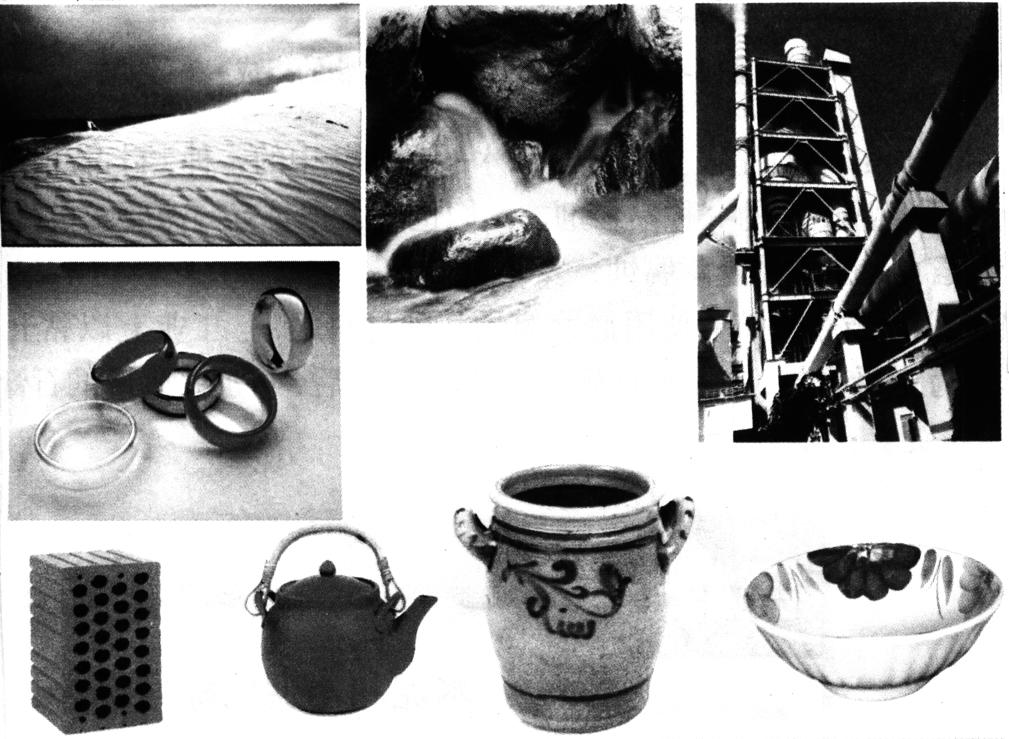
新课导入
【导入二】
【引入】

Slide 12
新课导入
随处可见的含硅化合物及产品
在科学技术不断发展的今天，“硅”已经不仅意味着黄土、飞沙、岩石，它已经成为高科技的代名词。如高科技工业园区被称为“硅谷”，并且硅已经成为现代电子工业中的支柱。硅与我们生活密切相关，除了电子产品的材料中含有硅外，建造房屋所用的水泥、窗户上的玻璃，日常使用的碗碟，等等，它们都是含硅的物质制造出来的。陶瓷主要含硅元素。

Slide 13
新课导入
相传第一批瓷器抵达欧洲时，欧洲人面对这玲珑剔透的瓷器爱不释手，赞不绝口，一时不知如何称呼它，这样的好东西来自中国，干脆就叫它“中国”吧！这里的陶瓷是一种重要的硅酸盐产品。本课时的问题：Na₂SiO₃有哪些重要性质、用途？玻璃、陶瓷、水泥是如何制备的？硅单质有怎样的性质和用途？

Slide 14
学习目标
1．了解SiO₂的结构、性质和用途。
2．了解硅酸的制备和化学性质。
3．了解硅酸盐的性质及组成的表示方法。
4．了解硅的性质和用途。
5．了解几种重要无机非金属材料的生产及用途。

Slide 15
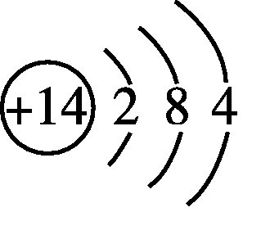
新课探究
知识点一
二氧化硅
1．硅元素的存在
(1)含量：硅在地壳中的含量仅次于________。
(2)形式：主要以硅的氧化物和________的形式存在。
2．硅原子结构
硅的原子结构示意图为____________，最外层有______个电子，反应中既不易失去电子也不易得到电子，主要形成______价的化合物。
氧
硅酸盐
4
+4

Slide 16
新课探究
3．二氧化硅的存在和结构
天然二氧化硅称为______。______晶体是结晶的二氧化硅，其中无色透明的晶体就是通常所说的______，而具有彩色环带状或层状的称为_______。SiO₂是一种坚硬、难熔的固体。
硅石
石英
水晶
玛瑙

Slide 17
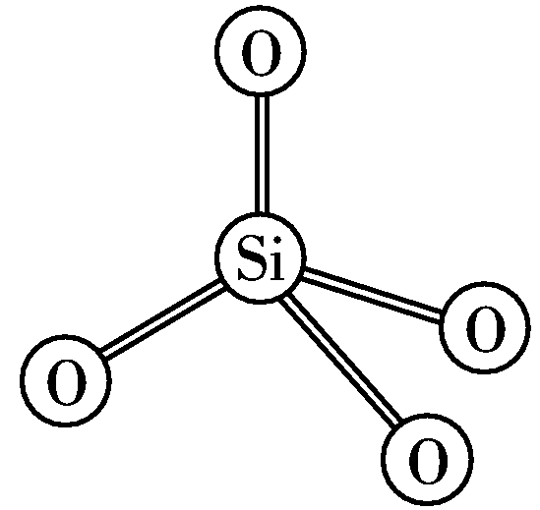
新课探究
二氧化硅通常用SiO₂表示其组成，实际上，晶体中并不存在单个的分子，而是每个硅原子周围结合4个氧原子，每个氧原子周围结合2个硅原子，即由Si和O按1∶2的比例所组成的___________结构的晶体。
4．CO₂和SiO₂的比较
立体网状
图4­1­1

Slide 18
新课探究
 | CO₂ | SiO₂
熔、沸点 | 低 | 高
状态 | 气态 | 无色晶体
与水反应 | CO₂＋H₂O=H₂CO₃ | 不反应
与酸反应 | 不反应 | 只与氢氟酸反应：SiO₂＋4HF=SiF₄↑＋2H₂O

Slide 19
新课探究
（续表）
 | CO₂ | SiO₂
与碱性氧化物反应 | CO₂＋CaO=CaCO₃ | SiO₂＋CaO CaSiO₃
与碱反应 | CO₂＋2NaOH=Na₂CO₃＋H₂O | SiO₂＋2NaOH=Na₂SiO₃＋H₂O
氧化性 | CO₂＋C 2CO | 2C＋SiO₂ Si＋2CO↑

Slide 20
新课探究
【思维拓展】
1．盛NaOH溶液的试剂瓶一般是玻璃瓶、橡胶塞，你知道这是为什么吗？
2．SiO₂既能与NaOH溶液反应，也能与氢氟酸反应，能认为SiO₂属于两性氧化物吗？

Slide 21
新课探究
【答案】 1．提示：试剂瓶的瓶塞一般是毛玻璃，易与氢氧化钠溶液反应生成硅酸钠溶液，从而使瓶塞与瓶壁黏合在一起而难以打开，所以盛NaOH溶液的试剂瓶一般是玻璃瓶、橡胶塞。
2．提示：SiO₂不属于两性氧化物。两性氧化物指既能与酸反应，又能与碱反应生成盐和水的氧化物。SiO₂能与氢氟酸反应，但并不生成盐和水，这只是SiO₂的一个特性，SiO₂属于典型的酸性氧化物。

Slide 22
新课探究
例1 目前应用最广泛的无机光导纤维的主要原料为二氧化硅，下列关于二氧化硅的说法正确的是( )
A．SiO₂溶于水生成的H₂SiO₃的酸性弱于H₂CO₃
B．SiO₂是一种空间立体网状结构的晶体，熔点高、硬度大
C．在SiO₂晶体中，每个硅原子周围结合2个氧原子
D．SiO₂是一种酸性氧化物，所以不和任何酸反应

Slide 23
新课探究
【答案】B
【解析】二氧化硅不溶于水，与水不反应，A错误； SiO₂是由硅原子与氧原子构成的一种空间立体网状结构的原子晶体，其熔点高、硬度大，B正确；原子晶体中非金属原子之间的作用力为共价键，则SiO₂晶体中每个硅原子能形成4个共价键，则每个Si与4个氧原子以共价键相结合，C错误；二氧化硅常温下能够与氢氟酸反应，生成四氟化硅和水，D错误。

Slide 24
新课探究
知识点二
硅酸(H₂SiO₃)
1．[实验探究]

Slide 25
新课探究
实验操作 | 实验现象 | 实验结论
在试管中加入5 mL硅酸钠溶液，滴入2滴酚酞试液 | 硅酸钠溶液在滴加酚酞后变红色 | 硅酸钠溶液呈碱性
再滴加稀盐酸至红色刚好褪去 | 溶液变无色，有白色沉淀生成 | 氢氯酸的酸性强于硅酸的酸性
在另一支试管中加入5 mL硅酸钠溶液，通入二氧化碳 | 有白色沉淀生成 | 碳酸的酸性强于硅酸的酸性

Slide 26
新课探究
2.写出上述实验中反应的化学方程式
(1)Na₂SiO₃溶液与稀盐酸反应：________________________________________。
(2)向Na₂SiO₃溶液中通入CO₂气体：Na₂SiO₃＋CO₂＋H₂O=Na₂CO₃＋H₂SiO₃↓
3．硅胶
Na₂SiO₃＋2HCl=2NaCl＋H₂SiO₃↓
干燥
催化

Slide 27
新课探究
【思维拓展】
由二氧化硅制取硅酸至少由几步反应完成？
【答案】
提示：两步，SiO₂＋2NaOH=Na₂SiO₃＋H₂O、Na₂SiO₃＋2HCl=2NaCl＋H₂SiO₃(胶体)。

Slide 28
新课探究
例2 下列关于硅酸的说法正确的是( )
A．硅酸可以通过SiO₂和水的化合反应直接制得
B．用反应Na₂SiO₃＋2HCl=2NaCl＋H₂SiO₃(胶体)制取硅酸是利用了可溶性酸制难溶性酸的性质
C．因为硅酸难溶于水，所以它不能与NaOH溶液反应
D．硅胶可用作袋装食品的干燥剂
【答案】D
【解析】 SiO₂不能与水反应生成硅酸，A错；B中反应是利用了强酸制弱酸的性质，B错；硅酸虽难溶于水，但可与强碱溶液反应生成硅酸盐，C错。

Slide 29
新课探究
知识点三
硅酸盐与硅单质
1．硅酸盐
(1)概念：硅酸盐是由硅、氧和金属元素组成的化合物的总称。
(2)硅酸盐的性质
硅酸盐是一类结构复杂的固态物质，大多________溶于水，化学性质很________。
不
稳定

Slide 30
新课探究
(3)硅酸盐组成的表示
通常用二氧化硅和金属氧化物的组合形式表示其组成。
例如：
Na₂SiO₃：__________________。
长石(KAlSi₃O₈)：____________________________。
Na₂O·SiO₂
K₂O·Al₂O₃·6SiO₂

Slide 31
新课探究
(4)最常见的硅酸盐——Na₂SiO₃
Na₂SiO₃的水溶液俗称______________，能制备硅胶和木材防火剂。
(5)三种常见的硅酸盐产品
水玻璃

Slide 32
新课探究
产品 | 原料 | 主要设备 | 主要成分
水泥 | 石灰石、黏土 | 水泥回转窑 | 硅酸二钙 (2CaO·SiO₂)、 硅酸三钙 (3CaO·SiO₂)、 铝酸三钙(3CaO·Al₂O₃)
普通玻璃 | 纯碱、石灰石、石英 | 玻璃窑 | Na₂O·CaO·6SiO₂
陶瓷 | 黏土

Slide 33
新课探究
(6)其他含硅的物质
物质 | 性质 | 用途
SiC | 俗称金刚砂，具有金刚石结构，硬度很大 | 砂纸、砂轮的磨料
含4%硅的硅钢 | 很高的导磁性 | 变压器铁芯
硅橡胶 | 既耐高温，又耐低温，在－60～250 ℃保持良好的弹性 | 制火箭、导弹、飞机的零件和绝缘材料
人工制造的分子筛(铝硅酸盐) | 有均匀微孔结构 | 作吸附剂和催化剂

Slide 34
新课探究
2.硅单质
(1)种类：单质硅有________和____________两类。
(2)结构：晶体硅的结构与金刚石相似。
(3)性质
①物理性质：
②化学性质：在常温下化学性质不活泼，但能与________、__________发生反应。
(4)用途：①半导体材料，如硅芯片等。②新型能源，如光电池等。
晶体
无定形
色、态 | 光泽 | 熔点 | 硬度 | 质地 | 导电性
灰黑色固体 | 金属光泽 | 高 | 大 | 脆 | 半导体
氢氟酸
强碱

Slide 35
新课探究
【思维拓展】
1．实验室中如何保存Na₂SiO₃溶液？如果敞口放置一段时间，溶液中会出现什么现象？
2．Na₂SiO₃属于硅酸盐，NaAlSi₃O₈和Al₂(Si₂O₅)(OH)₄也属于硅酸盐吗？
3．硅的还原性大于C，为什么C能从SiO₂中还原出Si?

Slide 36
新课探究
【答案】
1．提示：应密封保存；若敞口放置，Na₂SiO₃溶液会与空气中的CO₂和H₂O反应生成H₂SiO₃，从而使溶液变浑浊。
2．提示：属于。NaAlSi₃O₈和Al₂(Si₂O₅)(OH)₄都是由硅、氧和金属元素组成的化合物，属于硅酸盐。
3．提示：反应C＋SiO₂ Si＋2CO↑之所以能发生，是由于该反应是高温条件下固体间的反应，生成的CO脱离反应体系，从而使反应能继续进行。

Slide 37
新课探究
例3 用氧化物的形式表示硅酸盐的组成，其中正确的是( )
A．钙沸石[Ca(Al₂Si₃O₁₀)·3H₂O]，表示为Al₂O₃·CaO·3SiO₂·3H₂O
B．镁橄榄石(Mg₂SiO₄)，表示为MgO·SiO₂
C．钾云母(K₂Al₆Si₆H₄O₂₄)，表示为K₂O·2H₂O·3Al₂O₃·6SiO₂
D．高岭石[Al₂(Si₂O₅)(OH)₄]表示为Al₂O₃·2SiO₂·2H₂O

Slide 38
新课探究
【答案】D
【解析】 A项，Ca(Al₂Si₃O₁₀)·3H₂O应表示为CaO·Al₂O₃·3SiO₂·3H₂O(排序错)；B项，Mg₂SiO₄应表示为2MgO·SiO₂；C项，K₂Al₆Si₆H₄O₂₄应表示为K₂O·3Al₂O₃·6SiO₂·2H₂O(排序错)。

Slide 39
新课探究
例4 晶体硅是一种重要的非金属材料。制备纯硅的主要步骤如下：
①高温下用碳还原二氧化硅制得粗硅；②粗硅与干燥HCl气体反应制得SiHCl₃：
Si＋3HCl SiHCl₃＋H₂；③SiHCl₃与过量H₂在1000～1100 ℃反应制得纯硅。
已知SiHCl₃能与H₂O剧烈反应，在空气中易自燃。请回答下列问题：
图4­1­2

Slide 40
新课探究
(1)第①步制备粗硅的化学反应方程式为____________。
(2)用SiHCl₃与过量H₂反应制备纯硅的装置如图4­1­2所示(热源及夹持装置均已略去)：

Slide 41
新课探究
①装置B中的试剂是________。装置C中的烧瓶需要加热，其目的是_________________。
②反应一段时间后，装置D中观察到的现象是________，装置D不能采用普通玻璃管的原因是_________，装置D中发生反应的化学方程式为________________。
③为保证制备纯硅实验的成功，操作的关键是检查实验装置的气密性、控制好反应温度以及___________。

Slide 42
新课探究
【答案】 (1)SiO₂＋2C Si＋2CO↑ (2)①浓硫酸 使滴入烧瓶中的SiHCl₃汽化 ②有固体物质生成 在反应温度下，普通玻璃会软化 SiHCl₃＋H₂ Si＋3HCl ③排尽装置中的空气
【解析】 (2)①因SiHCl₃与水剧烈反应，故A中产生的H₂必须干燥，B中液体为浓硫酸，且C中烧瓶需加热，其目的是使SiHCl₃汽化，加快与H₂的反应。

Slide 43
当堂自测
1．判断正误(正确的打“√”，错误的打“×”)。
(1)制水泥、玻璃的共同原料是石灰石。( )
(2)硅是半导体材料，可用于制备光导纤维。( )
(3)SiO₂是酸性氧化物，可与H₂O直接化合生成H₂SiO₃。( )
(4)SiO₂既能与氢氧化钠反应又能与氢氟酸反应，所以它是两性氧化物。( )

Slide 44
当堂自测
(5)Na₂O·CaO·6SiO₂是一种硅酸盐，由Na₂O和CaO及SiO₂混合而成。( )
(6)硅常温下不易与氧气反应，自然界中存在游离态的硅。( )
(7)利用石英坩埚可熔融烧碱。( )
(8)硅胶可作干燥剂和催化剂的载体。( )
【答案】 (1)√ (2)× (3)× (4)× (5)× (6)× (7)× (8)√

Slide 45
当堂自测
2．月球上有丰富的绿柱石(绿宝石)矿藏，其主要化学成分为Be_{n}Al₂Si₆O₁₈，也可用氧化物表示为nBeO·Al₂O₃·6SiO₂，其n值为(Be为＋2价)( )
A．1 B．2 C．3 D．4
【答案】C
【解析】方法一：nBeO·Al₂O₃·6SiO₂，根据O原子守恒得，n＋3＋6×2＝18，所以n＝3。方法二：根据化合物中正负化合价的代数和为0，则(＋2)×n＋(＋3)×2＋(＋4)×6＋(－2)×18＝0，解得n＝3，C正确。

Slide 46
当堂自测
3．下列关于碳酸(H₂CO₃)和硅酸(H₂SiO₃)的说法中不正确的是( )
A．两者均为弱酸
B．两者均可使紫色石蕊溶液变红色
C．CO₂气体通入Na₂SiO₃溶液中可以制得硅酸
D．两者受热时均可以分解
【答案】B

Slide 47
当堂自测
4．4G网络让手机“飞”起来了。手机芯片的核心是硅板，其成分是( )
图4­1­3
A．SiO₂ B．Si C．H₂SiO₃ D．Na₂SiO₃
【答案】B

Slide 48
当堂自测
5．指出下列反应中SiO₂所表现的化学性质或作用，在A～D选项中选择正确答案填入括号内。
(1)SiO₂＋2NaOH=Na₂SiO₃＋H₂O( )
(2)SiO₂＋2C Si＋2CO↑( )
(3)SiO₂＋3C SiC＋2CO↑( )
(4)SiO₂＋4HF=SiF₄↑＋2H₂O( )
A．作为玻璃的成分被消耗而使玻璃被腐蚀
B．氧化性
C．酸性氧化物的通性
D．未参加氧化还原反应

Slide 49
当堂自测
【答案】(1)C (2)B (3)D (4)A

Slide 50
备用习题
1．在一定条件下，既能与CO₂反应，又能与SiO₂反应的物质是( )
①NaHCO₃溶液 ②浓硫酸 ③NaOH溶液 ④碳
A．①② B．①③ C．②④ D．③④
【解析】 D CO₂与SiO₂都是酸性氧化物，能与碱反应；同时二者中的碳元素和硅元素均处于最高价，具有弱氧化性，一定条件下能与单质碳反应。

Slide 51
备用习题
2．将足量的CO₂通入下列溶液中，一定能产生沉淀的是( )
A．硅酸钠溶液 B．石灰水
C．氯化钡溶液 D．氯化钙溶液
[解析] A 向石灰水中通入少量二氧化碳产生沉淀，但通入过量的二氧化碳沉淀又溶解；向氯化钡溶液和氯化钙溶液中分别通入二氧化碳都不会产生沉淀，因为碳酸钡和碳酸钙都溶于盐酸。

Slide 52
备用习题
3．下列关于硅的说法，不正确的是( )
A．硅是非金属元素，它的单质是灰黑色有金属光泽的固体
B．硅的导电性能介于金属和绝缘体之间，是良好的半导体材料
C．硅的化学性质不活泼，常温下不与任何物质反应
D．加热到一定温度时，硅能与H₂、O₂等非金属反应
【答案】 C

Slide 53
备用习题
4．下表中括号内物质是杂质，试将除杂试剂及分离方法填入表内：
混合物 | SiO₂ (CaCO₃) | CO₂ (SO₂) | NaHCO₃ (Na₂SiO₃) | SiO₂ (NaCl)
除杂试剂
除杂方法

Slide 54
备用习题
【答案】
混合物 | SiO₂(CaCO₃) | CO₂(SO₂) | NaHCO₃(Na₂SiO₃) | SiO₂(NaCl)
除杂试剂 | 盐酸 | 饱和NaHCO₃溶液 | 通入足量CO₂ | 水
除杂方法 | 过滤 | 洗气 | 过滤 | 过滤

Slide 55
备用习题
【解析】 SiO₂(CaCO₃)：可利用SiO₂不溶于盐酸而CaCO₃溶于盐酸的性质除去CaCO₃；CO₂(SO₂)：可通入饱和NaHCO₃溶液；NaHCO₃(Na₂SiO₃)：通入足量CO₂气体；SiO₂(NaCl)：溶于水过滤。

Slide 56
第二节 富集在海水中的元素——氯
第1课时 活泼的黄绿色气体——氯气
第2课时 次氯酸盐 氯离子的检验

Slide 57
三维目标
【知识与技能】
(1)了解氯气的物理性质。
(2)掌握氯气的化学性质(与金属、与非金属)，了解氯气是一种活泼的非金属单质。
(3)了解日常生活中涉及的氯元素。

Slide 58
三维目标
【过程与方法】
(1)运用化学史实，激发学生的学习兴趣。
(2)通过引导学生观察、分析实验现象，培养归纳、推理能力以及探究精神。
(3)通过教学的问题性，创设探究情景，增加学生主动求知的精神。

Slide 59
三维目标
【情感、态度与价值观】
(1)运用科学史实，渗透科学态度和科学方法。
(2)创设问题情景，培养学生提出问题、分析问题以及通过实验解决问题的能力。
(3)在化学学习中增强亲身实践的意识，保持不断探索的兴趣，学会认识物质、了解物质的一般方法。

Slide 60
重点难点
【重点】
氯气的化学性质、Cl－的检验
【难点】
氯气与水的反应、Cl－的检验

Slide 61
教学建议
1．引导学生充分利用自己已有的知识学习新知识。本节应该从离子反应、氧化还原反应等不同角度来理解和认识所涉及的化学反应，并以新知识为载体，巩固氧化还原反应知识。
2．准确把握教学要求，突出重点。运用对比的方法去比较氯水、液氯的区别。

Slide 62
教学建议
3．运用化学史实，积极创设探究情境。
4．充分运用实验，通过实验加深学生对非金属元素的非金属性质的印象，增强学生观察问题和分析问题的能力。如氯离子的检验，要注意从实验原理、实验试剂、实验操作等角度全面认识检验方法，重点要引导学生认识防止干扰的离子。

Slide 63
教学建议
5．增强教学的问题性和探究性。
总之，在教学中，通过创设问题情境，让学生通过对问题的体验，对问题的探究，去体验和感受知识的发生、发展过程，在整个过程中深化与问题有关的知识，同时培养学生的思维能力和探索精神。

Slide 64
新课导入
【导入一】
【引入】 第一次世界大战期间，德军与英、法联军在比利时的伊普尔对峙。黎明时，英、法联军前线战壕的士兵突然看到一股阴森森的黄绿色气体沿着地面逐渐向他们袭来，很快数百名英、法联军战士窒息而死，数千名士兵双目失明，这就是1915年4月22日发生的令人发指的事件，也是世界战争史上的第一次化学战。从此，化学战作为最邪恶的战争被写入了人类战争的史册。你知道这种杀伤力极强的黄绿色气体的成分吗？

Slide 65
新课导入
【导入二】
【引入】 1774年，瑞典化学家舍勒在研究软锰矿(主要成分为MnO₂)的过程中将它与浓盐酸混合加热，产生了一种黄绿色的、有强烈刺激性气味的气体，使人十分难受，它

Slide 66
新课导入
是氯气。舍勒发现氯气的方法至今还是实验室制取氯气的方法之一，你能写出舍勒发现氯气的化学方程式吗？氯气有毒，实验室制氯气，一定要尽量减少氯气外泄，降低对环境的污染，你知道1 L空气最多可允许含氯气多少毫克吗？在实验室里配制溶液时，我们要用蒸馏水，不能用自来水，原因是自来水中含有Cl－等杂质离子，影响所配溶液的纯度，你知道怎样才能检验某溶液中是否含有Cl－吗？

Slide 67
第1课时 活泼的黄绿色气体——氯气

Slide 68
学习目标
1．了解氯元素单质及其重要化合物的主要性质及应用。
2．了解实验室制取Cl₂的原理和实验装置。

Slide 69
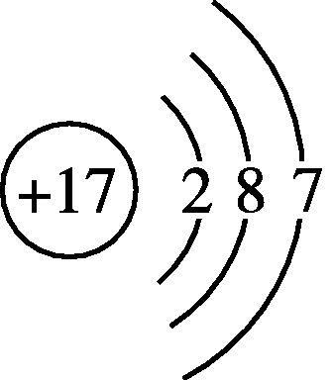
新课探究
知识点一
氯气的性质
1．氯的原子结构及氯元素的存在
氯的原子结构示意图为 ，氯原子容易得到一个电子而形成Cl－，表现为典型的________性。
氯在自然界中以化合态存在，主要以________的形式存在。
非金属
NaCl

Slide 70
新课探究
知识点一
2．氯气的物理性质
颜色 | 状态 | 气味 | 毒性 | 溶解性
_______色 | 气体 | 刺激性气味 | 有毒 | 1体积的水溶解约______体积的氯气
黄绿
2

Slide 71
新课探究
3．氯气的化学性质
(1)与金属的反应
2Na＋Cl₂ 2NaCl，产生____________________。
2Fe＋3Cl₂ ___________，产生__________，加水溶解所得溶液呈________色(Fe^{3＋}的颜色)。
Cu＋Cl₂ CuCl₂，产生________________，加水溶解所得溶液呈_____________。
黄色火焰和大量白烟
2FeCl₃
棕色的烟
棕黄
棕黄色的烟
绿色或蓝色

Slide 72
新课探究
(2)与非金属的反应
[实验探究] H₂在Cl₂中燃烧
实验操作 | 实验现象 | 实验结论
在空气中点燃H₂后，把导管伸入盛满氯气的集气瓶中 | 氢气在氯气中安静地燃烧，发出________火焰，集气瓶口有______产生 | H₂＋Cl₂ 2HCl，反应生成的HCl极易溶于水，溶于水得到的溶液即为______
苍白色
白雾
盐酸

Slide 73
新课探究
(3)与水的反应
①Cl₂溶于水，Cl₂的水溶液叫________。在常温下溶于水的氯气部分与水反应生成了盐酸和次氯酸，反应的化学方程式为________________________________。从化合价的角度看，氯元素的化合价既有升高又有降低，所以Cl₂既是氧化剂又是还原剂。
②氯水的性质
氯水
Cl₂＋H₂O=HCl＋HClO

Slide 74
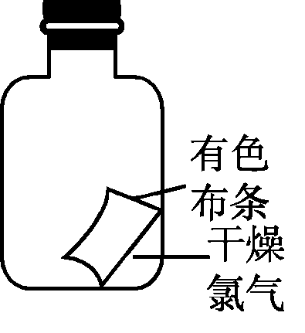
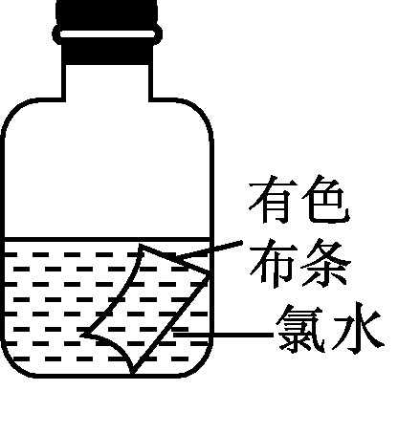
新课探究
实验操作 | 实验现象 | 结论
 | 有色布条________ | 干燥的Cl₂ ____ 漂白作用
 | 有色布条______ | 氯水有漂白作用，起漂白作用的是________
不褪色
无
褪色
HClO

Slide 75
新课探究
4.次氯酸的性质
弱
2HCl＋O₂↑
杀菌、消毒

Slide 76
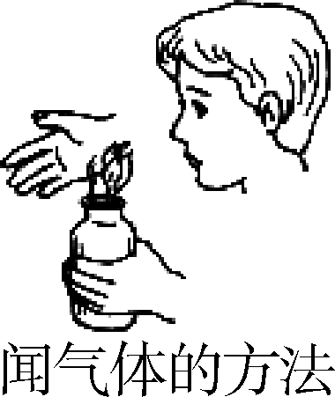
新课探究
【思维拓展】
1．怎样闻气体的气味？
2．通过H₂在Cl₂中燃烧的实验，你对燃烧的条件及其本质有什么新的认识？
【答案】 1．提示：用手轻轻地在瓶口扇动，仅使极少量的气体飘进鼻孔。
2．提示：燃烧不一定要有氧气参加，燃烧的本质是氧化还原反应。任何发光发热的剧烈的化学反应都叫燃烧。

Slide 77
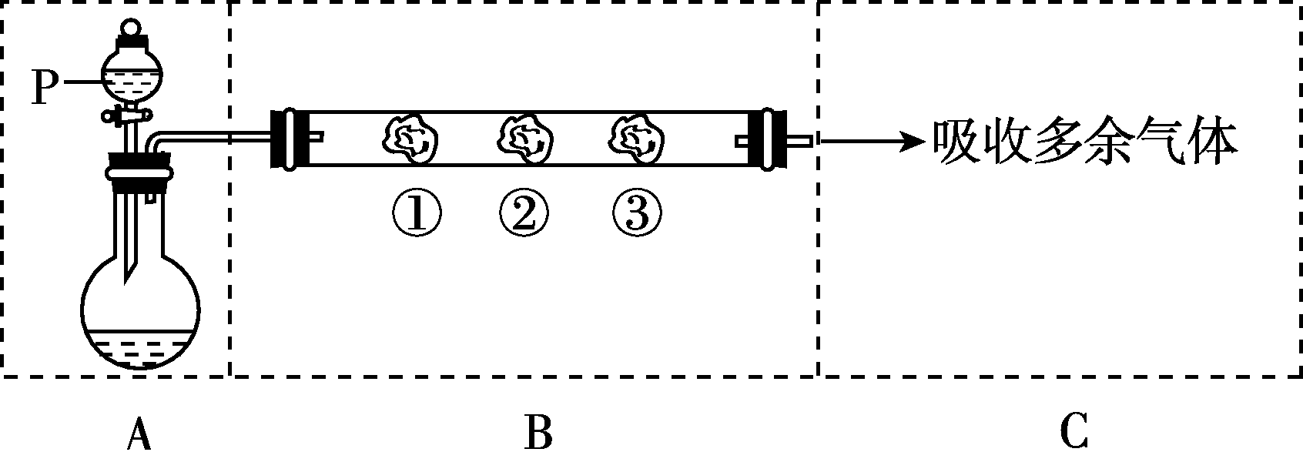
新课探究
例1 用如图4­2­1所示装置可以完成一系列实验(图中夹持装置已略去)。
用装置A由浓硫酸和浓盐酸混合制取HCl气体，装置B中的三处棉花依次做了如下处理：①包有某固体物质，②蘸有KI溶液，③蘸有石蕊溶液。请回答下列问题：
(1)仪器P的名称是________。
(2)①处包有的某固体物质可能是(填序号)
________。
a．MnO₂ b．KMnO₄ c．KCl d．Cu
图4­2­1

Slide 78
新课探究
反应开始后，观察到②处棉花变为棕黄色，
写出②处发生反应的离子方程式：______。
(3)在实验过程中，在③处能观察到_______。

Slide 79
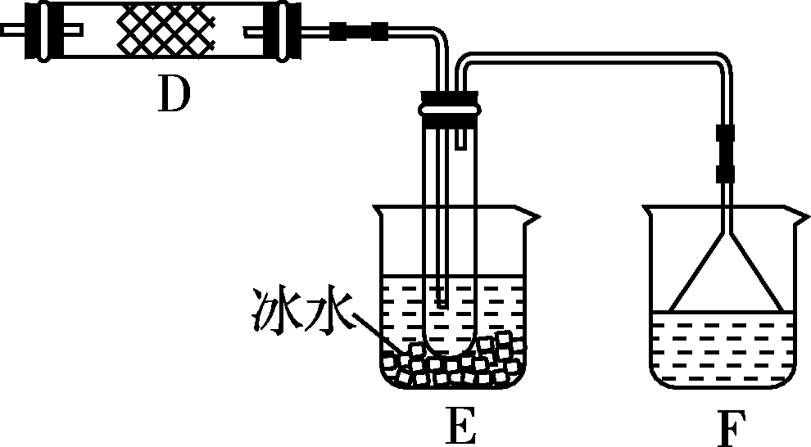
新课探究
(4)甲同学为了验证剩余气体的主要成分，在C中设计了如图4­2­2装置(图中加热装置已略去)，D中装有灼热的铜丝网，装置E的试管中不加任何试剂，装置F的烧杯中加入适量的AgNO₃溶液。
①实验过程中，装置D的作用是______；
②装置F中的现象是______；写出反应的离子方程式：_________。
图4­2­2

Slide 80
新课探究
【答案】(1)分液漏斗 (2)b Cl₂＋2I－=I₂＋2Cl－
(3)棉花先变红后褪色
(4)①验证HCl气体中含有Cl₂ ②有白色沉淀产生 Ag＋＋Cl－=AgCl↓

Slide 81
新课探究
例2 将新制氯水分别滴入下列溶液中，由实验现象得出的结论正确的是( )
【答案】D
选项 | 氯水滴入下列溶液中 | 实验现象 | 结论
A | 滴有KSCN的FeCl₂溶液 | 变红 | Cl₂具有还原性
B | 滴有石蕊的NaOH溶液 | 褪色 | Cl₂具有酸性
C | 紫色石蕊溶液 | 先变红后褪色 | Cl₂具有漂白性
D | KI淀粉溶液 | 变蓝 | Cl₂具有氧化性

Slide 82
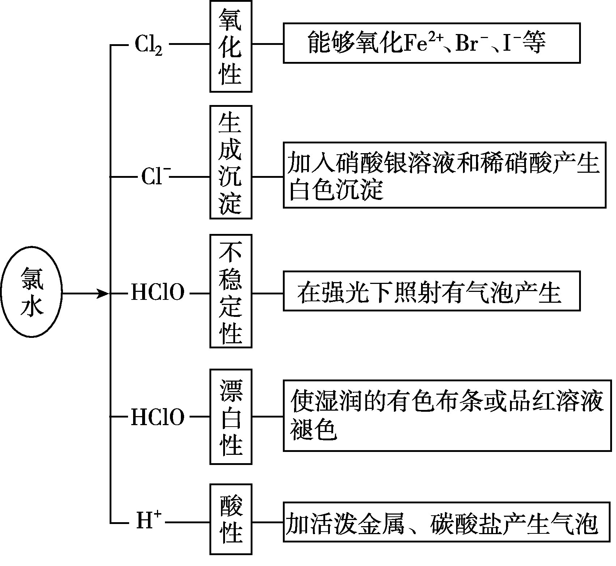
新课探究
【归纳小结】
1．氯水的性质

Slide 83
新课探究
2．氯水和液氯的区别
 | 液氯 | 新制氯水 | 久置氯水
成分 | Cl₂ | Cl₂、HClO、H₂O、H＋、Cl－、ClO－、OH－ | H＋、Cl－、H₂O、OH－
分类 | 纯净物 | 混合物 | 混合物
颜色 | 黄绿色 | 浅黄绿色 | 无色
性质 | 氧化性 | 酸性、氧化性、漂白性 | 酸性

Slide 84
新课探究
【提醒】氯水认识的三个误区：
(1)氯水与还原性离子反应时一般是Cl₂表现氧化性，不考虑HClO。
(2)氯水用于漂白和消毒时，考虑HClO的强氧化性。
(3)氯水光照生成的气体为O₂不是Cl₂。

Slide 85
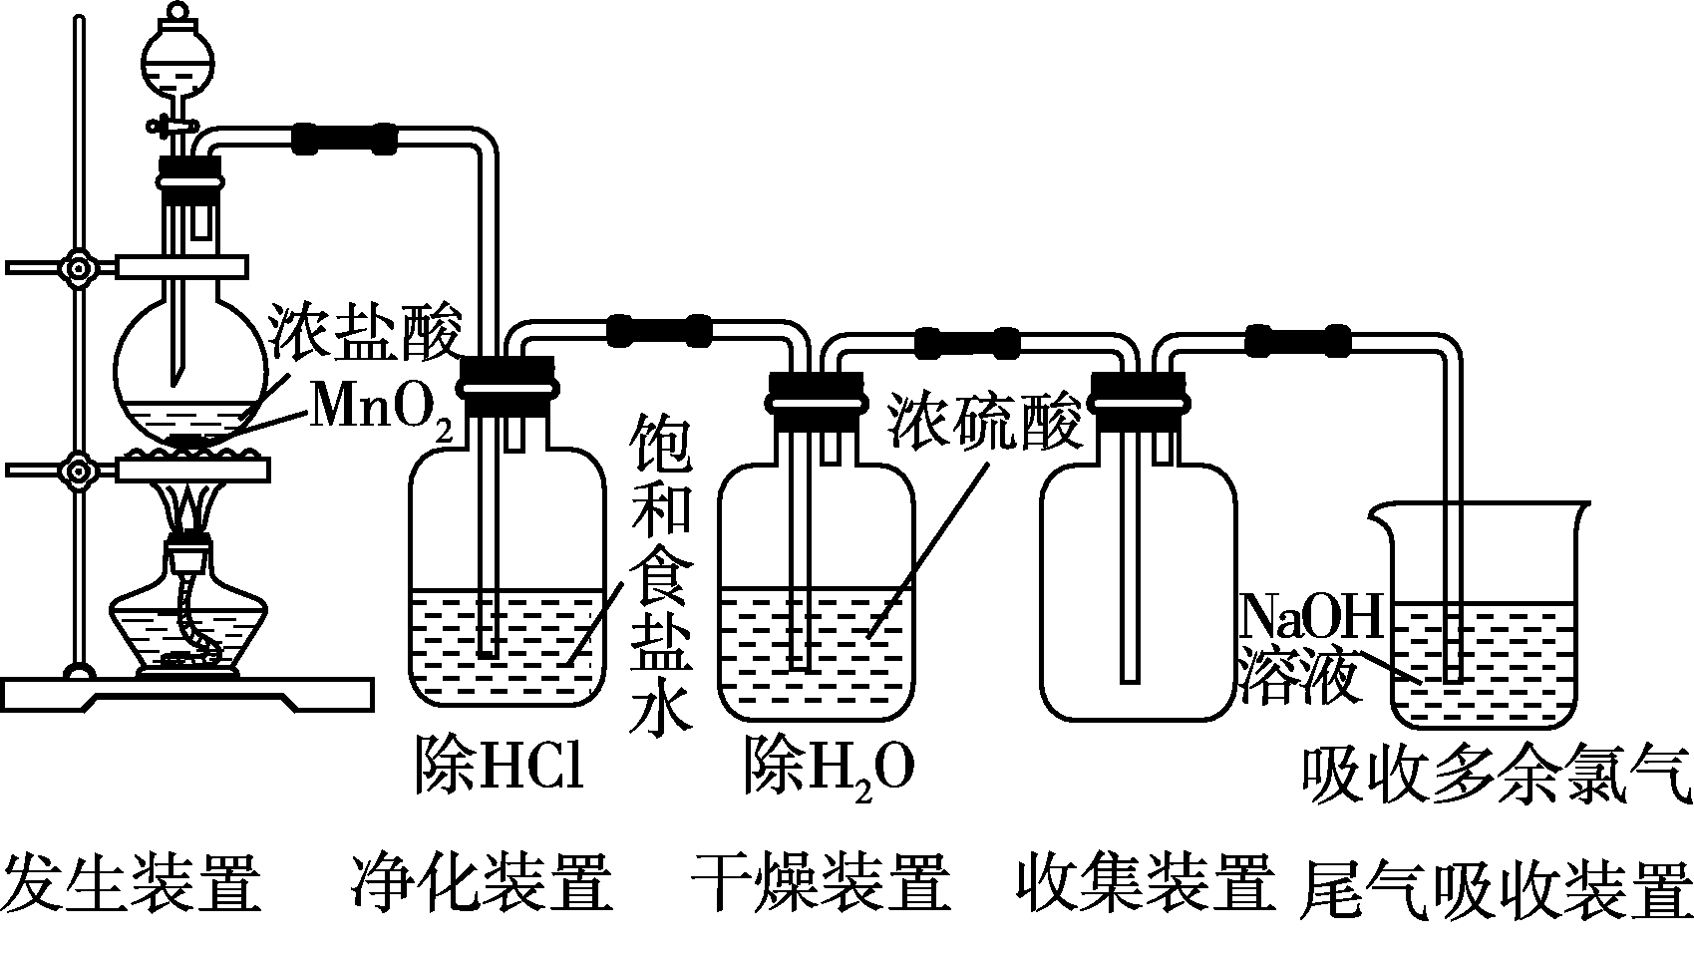
新课探究
知识点二
氯气的实验室制法
1．实验装置
图4­2­3

Slide 86
新课探究
知识点
2．反应原理：______________________________________
3．发生装置：固体＋液体 气体
MnO₂＋4HCl(浓) MnCl₂＋Cl₂↑＋2H₂O

Slide 87
新课探究
仪器：铁架台(带铁夹)、酒精灯、石棉网、圆底烧瓶、分液漏斗、双孔橡胶塞、导气管。
4．收集方法：________________或排________________法。
5．验满方法：将湿润的________试纸(或湿润的__________试纸)放在瓶口，观察试纸是否变____(或是否先变____后________)。
6．净化方法：用____________除去HCl，再用__________除去水蒸气。
7．尾气吸收装置：多余的Cl₂排放到空气中会造成环境污染，需用________溶液(如________溶液)吸收。不要用澄清石灰水吸收，因Ca(OH)₂的溶解度小，吸收效果不好。
向上排空气法
饱和食盐水
淀粉KI
蓝色石蕊
蓝
红
褪色
饱和食盐水
浓H₂SO₄
强碱
NaOH

Slide 88
新课探究
【提醒】(1)必须用浓盐酸，MnO₂与稀盐酸不反应。
(2)不能用蒸馏水代替饱和食盐水除去HCl气体。
(3)吸收Cl₂用氢氧化钠溶液，不用氢氧化钙溶液，因氢氧化钙溶液的浓度很小。

Slide 89
新课探究
【思维拓展】
在反应MnO₂＋4HCl(浓) MnCl₂＋Cl₂↑＋2H₂O中，
(1)若所用浓盐酸中含有4 molHCl，跟足量MnO₂充分反应时，能否生成1 mol Cl_{2?}
(2)结合反应原理，分析制得的Cl₂中会有哪些杂质？应如何将杂质除去？(已知HCl极易溶于水，Cl₂在饱和食盐水中溶解度很小)

Slide 90
新课探究
【答案】提示：(1)由于MnO₂只能与浓盐酸反应，但随着反应的进行盐酸浓度会越来越小，当变为稀盐酸时，反应就自行停止了，所以盐酸一定会有剩余，则4 mol HCl不能完全反应，则生成的Cl₂一定少于1 mol。
(2)提示：因为浓盐酸易挥发，故制得的Cl₂中会含有HCl和水蒸气；因为Cl₂在水中有一定的溶解度，而在饱和食盐水中溶解度很小，HCl极易溶于水，故可用饱和食盐水除去HCl。再通过浓硫酸除去水蒸气。

Slide 91
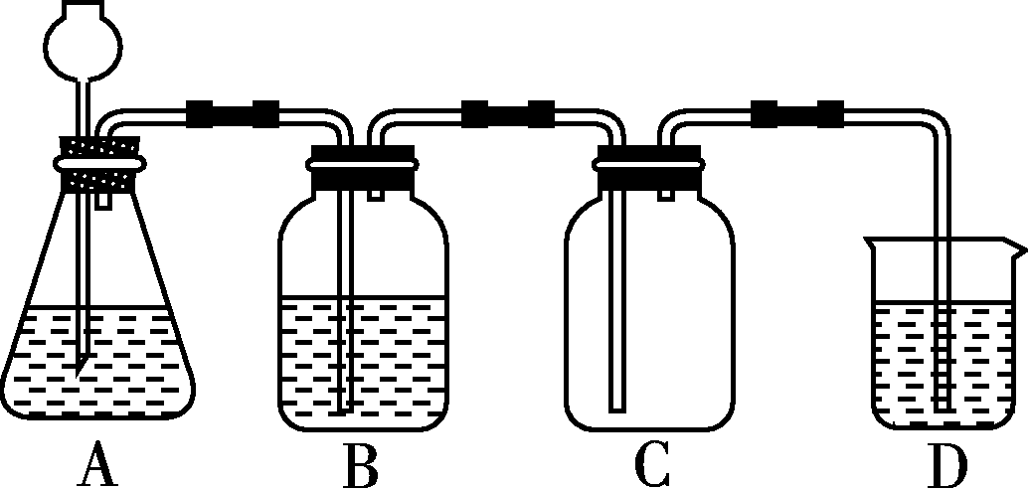
新课探究
例3 某化学兴趣小组利用MnO₂和浓盐酸及如图4­2­4装置制备Cl₂。下列分析中不正确的是( )
A．A 中可用分液漏斗代替长颈漏斗
B．A 中缺少加热装置
C．B 中盛放的NaOH 溶液可以净化Cl₂
D．D 中盛放的NaOH 溶液可以吸收尾气
图4­2­4

Slide 92
新课探究
【答案】C
【解析】 A中可用分液漏斗代替长颈漏斗，避免盐酸挥发，气体逸出，同时便于控制反应速率，A正确；二氧化锰和浓盐酸需要加热才能反应生成氯气，需要添加加热装置，B正确； B中盛放的NaOH溶液吸收氯气，不能净化Cl₂，可以用饱和食盐水净化氯气，C错误；氢氧化钠溶液与氯气反应，可以吸收氯气，防止污染空气，D正确。

Slide 93
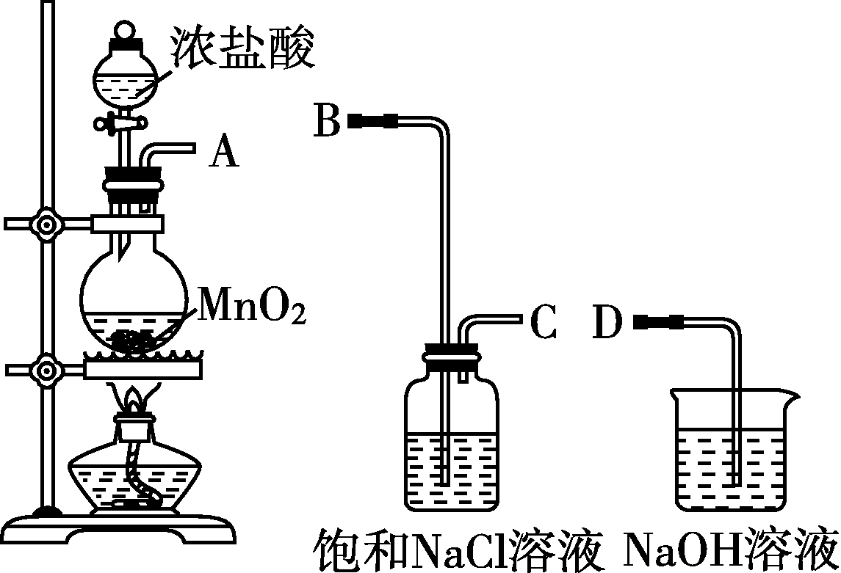
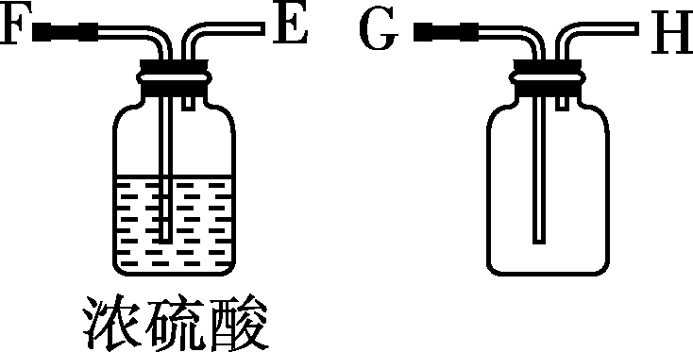
新课探究
例4 实验室现要制取一瓶纯净干燥的氯气。现有如图4­2­5仪器和药品可供使用：
图4­2­5

Slide 94
新课探究
(1)实验室制取氯气的原理：____(写出化学方程式)。其中HCl所表现的性质是____(填“氧化性”或者“还原性”)和酸性。
(2)连接上述仪器的正确顺序是________。
A．ABCEFGHD B．ABCFEGHD C．AFEBCGHD D．AFEBCHGD
(3)说明以上装置中所装溶液的作用。饱和食盐水的作用是__________；浓硫酸的作用是_____；氢氧化钠溶液的作用是_______。(填序号)
A．除去氯气中的水蒸气 B．除去氯气中的氯化氢
C．尾气吸收 D．收集氯气

Slide 95
新课探究
【答案】 (1)MnO₂＋4HCl(浓) MnCl₂＋Cl₂↑＋2H₂O 还原性
(2)B (3)B A C

Slide 96
新课探究
【解析】 (1)实验室是用二氧化锰和浓盐酸反应制氯气，发生反应的化学方程式是MnO₂＋4HCl(浓) MnCl₂＋Cl₂↑＋2H₂O，反应中，Mn元素的化合价降低，Cl元素的化合价升高，则MnO₂为氧化剂，HCl为还原剂，由方程式可知，二氯化锰中氯元素的化合价未变，所以，盐酸在反应中表现出的性质是酸性和还原性。(2)实验室用第一个装置制备氯气，气体分别通入盛有饱和氯化钠溶液的洗气瓶和盛有浓硫酸的洗气瓶，除杂干燥后用向上排空气法收集氯气，氯气有毒，不能直接排放到空气中，应用盛有NaOH溶液的装置吸收。(3)盐酸易挥发，所以制取的

Slide 97
新课探究
氯气中混有氯化氢气体和水蒸气，氯化氢极易溶于水，氯气也能溶于水，所以不能用水除去氯化氢气体，氯气和水反应生成盐酸和次氯酸，饱和食盐水中含有氯离子，能抑制氯气的溶解，所以饱和食盐水的作用是除去氯化氢杂质气体；浓硫酸能干燥中性、酸性气体，故选浓硫酸干燥氯气；多余的氯气用氢氧化钠溶液吸收。

Slide 98
新课探究
【规律小结】
1．实验室制取Cl₂的其他方法：用KMnO₄、K₂Cr₂O₇、KClO₃等氧化剂氧化浓盐酸。
(1)反应原理：①2KMnO₄＋16HCl=2KCl＋2MnCl₂＋5Cl₂↑＋8H₂O;
②K₂Cr₂O₇＋14HCl=2KCl＋2CrCl₃＋3Cl₂↑＋7H₂O;③KClO₃＋6HCl=KCl＋
3Cl₂↑＋3H₂O
(2)实验装置（见图4­2­6）
图4­2­6

Slide 99
新课探究
2．净化氯气装置的选择：气体净化装置的设计必须同时考虑主要成分和杂质成分的性质，以便选择适当的装置除去杂质。氯气中混有HCl和水蒸气等杂质，除去氯气中的HCl可以用饱和食盐水(如图4­2­7中Ⅰ所示)；除去氯气中的水蒸气可用浓硫酸(如图中Ⅱ所示)或干燥的CaCl₂(如图中Ⅲ所示)。

Slide 100
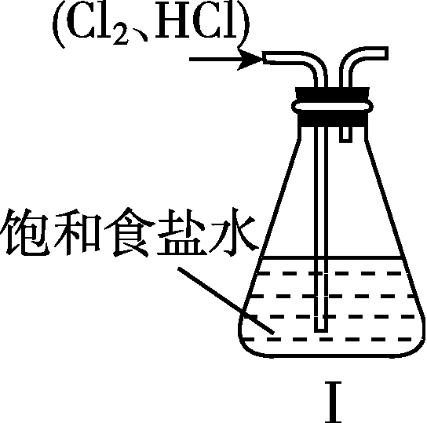
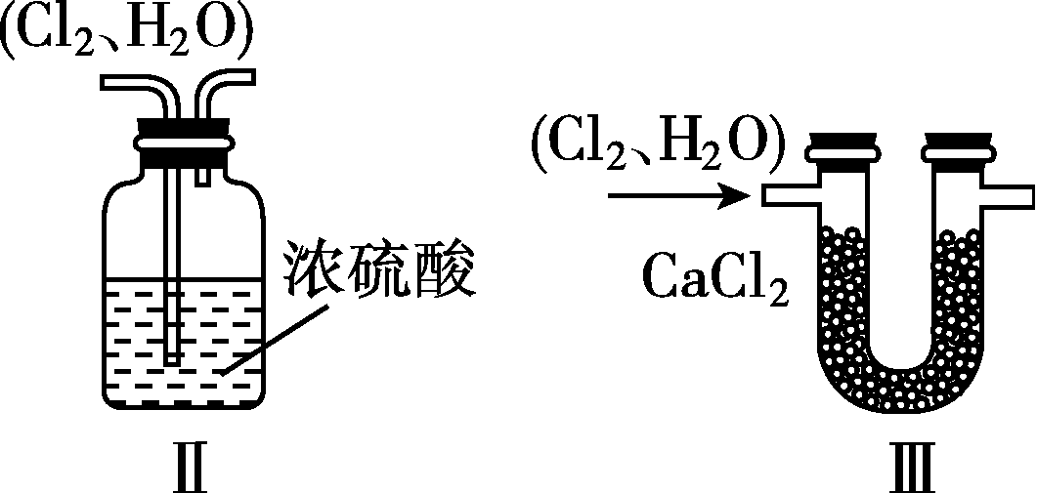
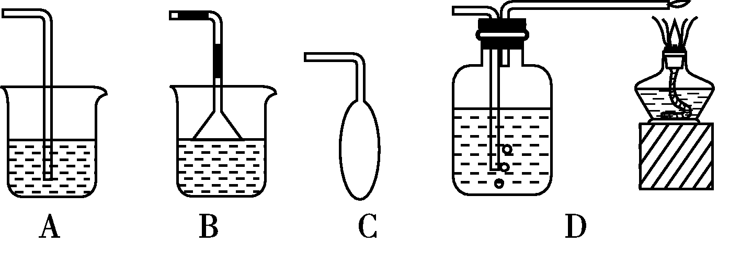
新课探究
图4­2­7 图4­2­8
3．尾气处理装置及方法
①吸收法(如图4­2­8中A、B)，②储气法(如图中C)，③燃烧法(如图中D)。

Slide 101
当堂自测
1．判断正误(正确的打“√”，错误的打“×”)。
(1)Cl₂与变价金属反应时，生成高价态金属氯化物。( )
(2)氯气在氢气中燃烧发出苍白色火焰。( )
(3)光照氯水时有气体产生，该气体是氯气。( )
(4)含4 mol HCl的浓盐酸与足量MnO₂反应，能产生1 mol Cl₂。( )

Slide 102
当堂自测
(5)将Cl₂通入品红溶液中，品红褪色，说明Cl₂具有漂白作用。( )
(6)Cl₂与H₂O反应的离子方程式为Cl₂＋H₂O=2H＋＋Cl－＋ClO－。( )
(7)任何物质的燃烧都必须有O₂参与。( )
(8)Cl₂中的HCl可用饱和食盐水除去。( )
【答案】 (1)√ (2)× (3)× (4)× (5)× (6)× (7)× (8)√

Slide 103
当堂自测
2．氯化碘(ICl)的化学性质跟氯气相似，预计它跟水反应的最初生成物是( )
A．HI和HClO
B．HCl和HIO
C．HClO₃和HIO
D．HClO和HIO
【答案】B

Slide 104
当堂自测
3．下列关于氯气及氯水的说法不正确的是( )
A．氯水中加入有色布条后，有色布条褪色，说明氯水中有HClO分子存在
B．制取漂白液的离子方程式是Cl₂＋2OH－===Cl－＋ClO－＋H₂O，该反应的氧化剂与还原剂的物质的量之比为1∶1
C．1 mol Cl₂与足量Fe反应，转移的电子的物质的量为3 mol
D．向某铁盐溶液中滴入KSCN溶液，无明显现象，加入新制氯水，溶液显血红色，说明原溶液中含有Fe^{2＋}

Slide 105
当堂自测
【答案】 C
【解析】氯气与水反应生成HClO，HClO具有漂白性，可使有色布条褪色，A正确；反应Cl₂＋2OH－=Cl－＋ClO－＋H₂O中氯气既是氧化剂也是还原剂，Cl元素化合价由0价变化为＋1价、－1价，氧化剂与还原剂的物质的量之比为1∶1，B正确； 1 mol Cl₂与铁反应生成氯化铁，Cl元素化合价变为－1价，则得到2 mol 电子，C错误；亚铁离子与KSCN溶液不反应，则向某溶液中先滴加KSCN溶液无明显现象，再加新制氯水，呈血红色，则原溶液中一定有Fe^{2＋}，D正确。

Slide 106
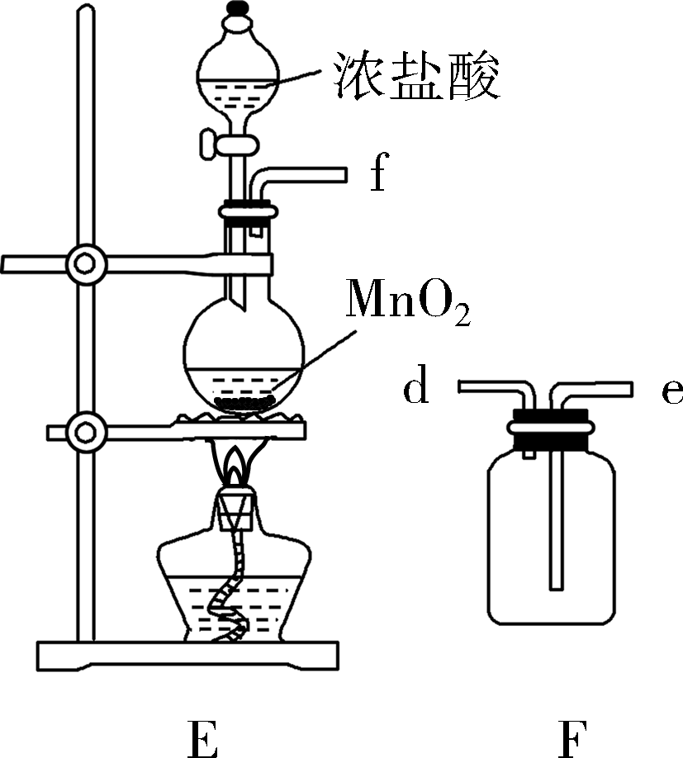
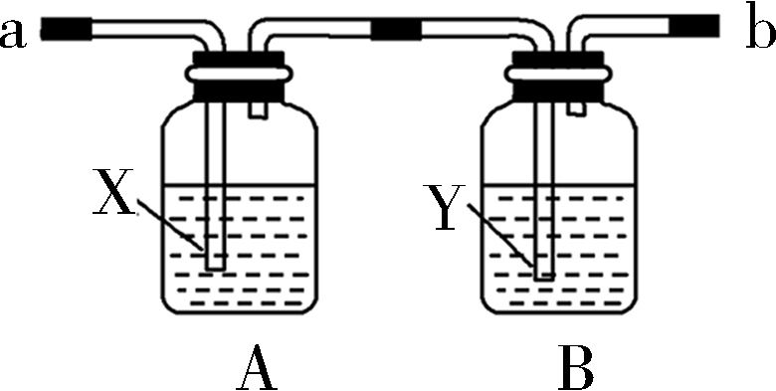
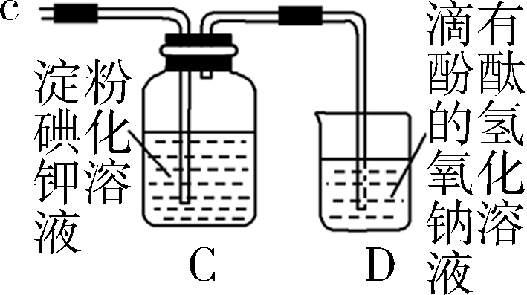
当堂自测
4．某研究性学习小组为了制取、收集纯净干燥的氯气并探究氯气的性质，他们设计了如图4­2­9所示的实验装置。请回答下列问题：
图4­2­9

Slide 107
当堂自测
(1)整套实验装置的连接顺序是f接( )，
( )接( )， ( )接( )(填各接口处的字
母代号)。
(2)E装置中制取氯气反应的离子方程式
是__________________。
(3)B装置的作用是________________；
A装置中试剂X是______________。
(4)C装置中可观察到的现象是_______，D装置中可观察到的现象是________。

Slide 108
当堂自测
【答案】 (1)a b e d c (2)MnO₂＋4H＋＋2Cl－ Mn^{2＋}＋Cl₂↑＋2H₂O
(3)干燥Cl₂ 饱和食盐水 (4)溶液变蓝色 溶液红色变浅或逐渐褪去
【解析】 (1)制得的Cl₂中含有HCl、H₂O(g)杂质，先通过饱和食盐水、浓硫酸除去杂质，再利用向上排空气法收集，最后通过淀粉碘化钾溶液探究其性质。因此实验装置连接顺序为fabedc。

Slide 109
备用习题
1．下列关于氯气的说法不正确的是( )
A．氯气化学性质很活泼，但是干燥的液氯能用钢瓶贮存
B．氯气和液氯是两种不同物质
C．可以用浓硫酸除去氯气中的水蒸气
D．氯气有毒，它曾在战争中被用于制造毒气弹

Slide 110
备用习题
[解析] B 在通常状况下，干燥的液氯可以用钢瓶储运，所以A是正确的。氯气和液氯是同一种物质的不同状态，所以B选项不正确。除去氯气中混有的水蒸气应选用不能和氯气反应的干燥剂，因为氯气气体呈酸性，不宜选用碱性干燥剂，如碱石灰等，常选用酸性或中性干燥剂，如：浓硫酸、无水氯化钙等，因此C选项是正确的。氯气有毒，对人体有害，可以用于制造毒气弹应用于战争中。

Slide 111
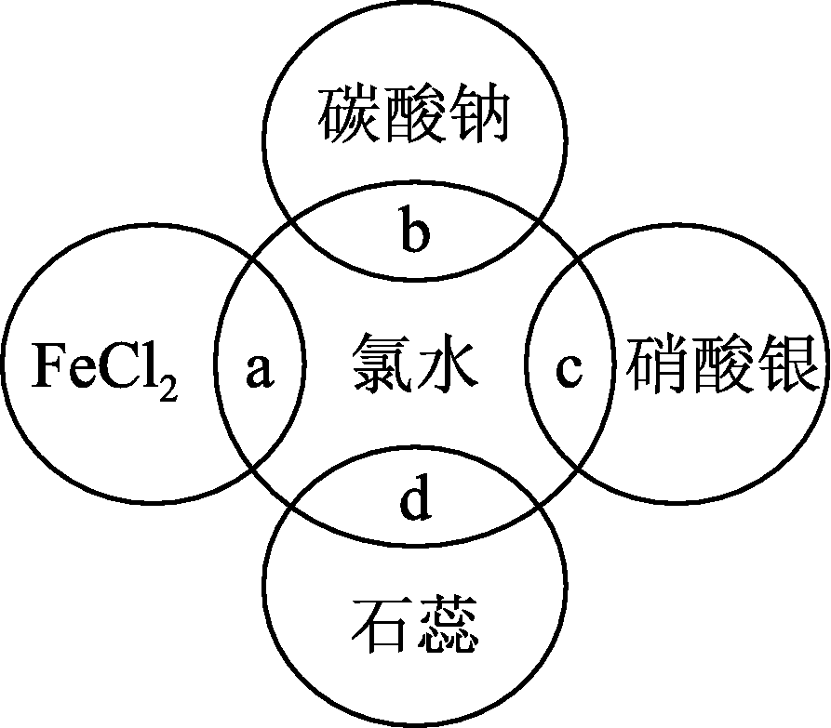
备用习题
2．氯水中含有多种成分，因而具有多种性质。根据氯水分别与如图4­2­10所示的四种物质发生的反应填空(a、b、c、d重合部分代表物质间反应，且氯水足量)
(1)能证明氯水具有漂白性的是_____ (填“a”“b”
“c”或“d”)。
(2)c过程的现象是____________；b过程中反应的离子方程式为______。
(3)a过程中反应的化学方程式为__________________。
图4­2­10

Slide 112
备用习题
[答案] (1)d
(2)溶液中产生白色沉淀 CO₃²⁻＋2H＋=H₂O＋CO₂↑
(3)2FeCl₂＋Cl₂=2FeCl₃
[解析] 氯水中含有H＋可使石蕊先变红，含有的HClO可使变红的溶液再褪色，体现氯水具有漂白性；氯水中含有Cl－可以和硝酸银溶液作用生成白色沉淀；H＋可与碳酸根离子作用放出CO₂；氯水中含有Cl₂，可将FeCl₂氧化为FeCl₃。

Slide 113
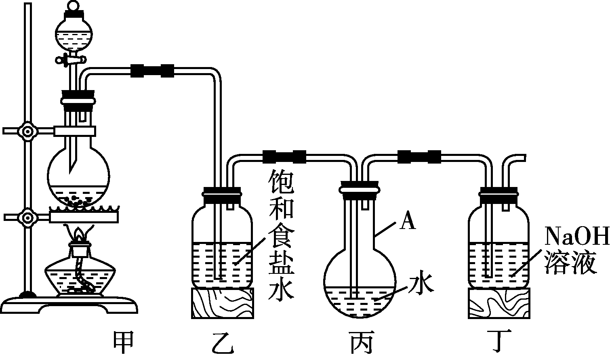
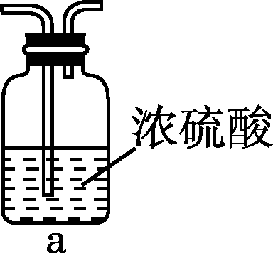
备用习题
3．某中学化学兴趣小组想制取饱和氯水，并进行氯水的性质实验。他们使用如图4­2­11装置
制取较多的饱和氯水，请回答：
图4­2­11
图4­2­12

Slide 114
备用习题
(1)写出仪器A的名称：________。
(2)写出丙、丁装置中发生反应的离子方程式：
丙______________________________。
丁______________________________。
(3)有同学提出如下改进建议：
在乙和丙之间增加图4­2­12中的a装置，你认为有无必要。________(填“有”或“无”)。

Slide 115
备用习题
(4)用制得的氯水分别进行下列实验：
①滴入碳酸钠溶液中，有气体生成，说明氯水中发生反应的粒子是__________；
②滴入AgNO₃溶液中，发生反应的离子方程式是__________。
【答案】 (1)圆底烧瓶 (2)Cl₂＋H₂O⇌H＋＋Cl－＋HClO Cl₂＋2OH－=Cl－＋ClO－＋H₂O (3)无
(4)①H＋ ②Ag＋＋Cl－=AgCl↓
【解析】 (3)乙和丙之间无需增加干燥装置，因为还要通入水中。(4)氯水中含有H＋，与碳酸钠反应产生二氧化碳气体。含有氯离子，与硝酸银反应生成氯化银白色沉淀。

Slide 116
备用习题
4．氯气的水溶液称为“氯水”。氯气溶于水能与水发生反应吗？氯水中主要含有哪些物质？下面的探究活动将帮助我们进一步认识这些问题。
实验1：在洁净的试管中加入少量碳酸氢钠粉末，再向试管中加入2 mL新制的氯水，振荡试管，观察实验现象。
现象：_________________。结论：_________________。

Slide 117
备用习题
实验2：在洁净的试管中加入2 mL新制的氯水，再向试管中加入两滴蓝墨水，观察实验现象。
现象：___________________。结论：__________________。
实验3：在洁净的试管中加入2 mL新制的氯水，再加入几滴硝酸银溶液和几滴稀硝酸，观察实验现象。
现象：_____________________。结论：____________________。

Slide 118
备用习题
【答案】实验1 现象：NaHCO₃粉末溶解，有气泡生成
结论：Cl₂溶于水生成HCl和HClO，HCl与NaHCO₃反应生成CO₂逸出，其反应的化学方程式为Cl₂＋NaHCO₃=NaCl＋HClO＋CO₂↑
实验2 现象：蓝墨水褪色
结论：新制的氯水具有漂白性
实验3：现象：有不溶于稀HNO₃的白色沉淀生成
结论：氯水中有Cl－，Cl－与AgNO₃反应生成AgCl沉淀，其离子方程式为Ag＋＋Cl－=AgCl↓

Slide 119
第2课时 次氯酸盐 氯离子的检验

Slide 120
学习目标
1．了解氯气与碱的反应原理及消毒液、漂白粉等的应用。
2．掌握Cl－的检验方法。

Slide 121
新课探究
知识点一
漂白剂的制取
1．漂白液
反应的化学方程式为__________________________________，有效成分是________。
2．漂白粉
反应的化学方程式为__________________________________________，主要成分是________________，有效成分是____________。
Cl₂＋2NaOH=NaCl＋NaClO＋H₂O
NaClO
2Cl₂＋2Ca(OH)₂=CaCl₂＋Ca(ClO)₂＋2H₂O
CaCl₂、Ca(ClO)₂
Ca(ClO)₂

Slide 122
新课探究
【思维拓展】
1．长期露置在空气中的漂白粉成分会有怎样的变化？如何保存漂白粉？
2．漂白粉和木炭都能使红墨水褪色，它们的漂白原理有什么不同？
【答案】 1．提示：由于会发生反应Ca(ClO)₂＋CO₂＋H₂O=CaCO₃＋2HClO，2HClO 2HCl＋O₂↑，则长期露置在空气中的漂白粉的有效成分会减少，最后导致失效，所以漂白粉应密封保存。
2．提示：漂白粉中的Ca(ClO)₂具有强氧化性，使有色物质被氧化而使红墨水褪色；而木炭则具有强的吸附性，可吸附色素而使红墨水褪色。

Slide 123
新课探究
例1 在抗震救灾中要用大量漂白粉和漂白液杀菌消毒。下列说法中正确的是( )
A．漂白粉是纯净物，漂白液是混合物
B．漂白粉的有效成分是Ca(ClO)₂
C．工业上将氯气通入澄清石灰水制取漂白粉
D．漂白液的有效成分是Na₂O₂
【答案】 B
【解析】漂白粉的主要成分是氯化钙和次氯酸钙，有效成分是次氯酸钙，是混合物；漂白液的主要成分是氯化钠和次氯酸钠，有效成分是次氯酸钠，是混合物，A、C、D错误，B正确。

Slide 124
新课探究
例2 氯气及含氯化合物常被用来杀菌、消毒。
(1)我国多数地区的自来水厂使用氯气杀菌、消毒。氯气和水反应生成具有杀菌作用的物质是________，用氯气杀菌、消毒后的水中含有Cl－，证明自来水中含有Cl－的方法是________。
(2)工业上将氯气通入氢氧化钠溶液中制取消毒液，反应的化学方程式是______，其中氧化剂是_______，1 mol氯气发生反应，转移电子____mol；消毒液中的有效成分是__________(填名称)。
(3)使用氯水消毒不如用消毒液方便，原因是____。

Slide 125
新课探究
【答案】 (1)HClO(或次氯酸) 取少量自来水，向其中滴加硝酸酸化的AgNO₃溶液，有白色沉淀产生 (2)Cl₂＋2NaOH
=NaCl＋NaClO＋H₂O 氯气 1 次氯酸钠 (3)次氯酸不稳定，见光易分解

Slide 126
新课探究
【规律小结】
1．次氯酸的漂白原理
(1)原理：将有色物质氧化为稳定的无色物质。
(2)特点
①不可逆性：被HClO漂白后的物质，久置后不再恢复原色。
②广泛性：几乎所有有色物质遇HClO都会褪色。
2．次氯酸盐
(1)常见的次氯酸盐：次氯酸钠是漂白液的有效成分，次氯酸钙是漂白粉的有效成分。

Slide 127
新课探究
(2)次氯酸盐的漂白原理：次氯酸盐与稀盐酸或空气中的水和二氧化碳反应生成具有漂白作用的HClO。
(3)漂白粉失效的原因：Ca(ClO)₂在空气中与水和二氧化碳反应生成CaCO₃和HClO，HClO不稳定，见光易分解。

Slide 128
新课探究
知识点二
氯离子(Cl－)的检验
1．方法：先加____________，再加__________。
2．现象：产生____________，加稀HNO₃，沉淀不溶解。
3．原理：____________________。
4．加稀硝酸的目的：排除__________等的干扰。
AgNO₃溶液
稀HNO₃
白色沉淀
Ag＋＋Cl－=AgCl↓
CO₃²⁻

Slide 129
新课探究
【思维拓展】
1．若向某无色溶液中滴加AgNO₃溶液时产生了白色沉淀，能否说明原溶液中一定含有Cl－？
2．若被检验的溶液中含有SO₄²⁻，应如何检验溶液中是否含有Cl－？
【答案】1．提示：不能，因原溶液中若含有CO₃²⁻等离子，加入AgNO₃溶液时也会产生白色沉淀。
2．提示：因为Ag₂SO₄微溶，SO₄²⁻的存在会干扰Cl－的检验，故先加入Ba(NO₃)₂溶液除去溶液中的SO₄²⁻，然后加入硝酸酸化的AgNO₃溶液检验Cl－的存在。

Slide 130
新课探究
例3 检验某未知溶液中是否含有氯离子，正确的操作是( )
A．向未知溶液中加入硝酸银溶液，有白色沉淀产生
B．向未知溶液中加入硝酸银溶液，有白色沉淀产生，加入稀硝酸后，沉淀不消失
C．向未知溶液中加入稀硝酸酸化后，再加入硝酸银溶液，有白色沉淀产生
D．向未知溶液中加入稀盐酸酸化后，再加入硝酸银溶液，有白色沉淀产生

Slide 131
新课探究
【答案】 C

Slide 132
新课探究
例4 有一包白色固体，它可能是KCl、K₂CO₃、KNO₃中的一种或几种，进行下列实验：
①溶于水，得到无色溶液；
②在所得溶液中滴入AgNO₃溶液，生成白色沉淀；
③再滴加稀硝酸，沉淀量减少但不完全消失，同时有气泡生成。根据上述现象判断：
(1)白色固体中一定含有的成分是________________，可能含有的成分是________。
(2)请写出上述实验中有关反应的离子方程式： _____。
【答案】 (1)KCl和K₂CO₃ KNO₃ (2)Ag＋＋Cl－=AgCl↓、2Ag＋＋CO₃²⁻=Ag₂CO₃↓、Ag₂CO₃＋2H＋=2Ag＋＋H₂O＋CO₂↑

Slide 133
新课探究
【易错警示】
Cl－和SO₄²⁻检验中的注意事项
(1)在离子的检验中一定要排除其他干扰离子。如Cl－检验时，加硝酸酸化可排除碳酸根离子的干扰，SO₄²⁻的检验中应先加入盐酸排除银离子、碳酸根离子等的干扰。
(2)如果待检溶液已经确定有SO₄²⁻时，再检验是否有Cl－时，要先加硝酸钡溶液除去SO₄²⁻，然后取上层清液或取滤液加硝酸酸化的硝酸银溶液。

Slide 134
当堂自测
1．判断正误(正确的打“√”，错误的打“×”)。
(1)Cl₂与NaOH溶液反应时，Cl₂作氧化剂，NaOH作还原剂。( )
(2)实验室制干燥、纯净的氯气，可依次通过浓硫酸、饱和食盐水。( )
(3)检验氯化氢气体中是否含有氯气可用硝酸银溶液。( )
(4)检验Cl－时，要加稀硝酸排除其他离子的干扰。( )
(5)Cl₂无漂白性，但与水反应得HClO而使有机色质被氧化褪色。( )
(6)漂白粉属于混合物。( )
(7)漂白粉失效过程中只发生氧化还原反应。( )
【答案】 (1)× (2)× (3)× (4)√ (5)√ (6)√ (7)×

Slide 135
当堂自测
2．已知两瓶气体分别是HCl和Cl₂，可以区别它们的方法或试剂是( )
①观察颜色 ②打开瓶盖看有无白雾 ③湿润的淀粉试纸 ④湿润的红色石蕊试纸 ⑤湿润的蓝色石蕊试纸 ⑥AgNO₃溶液
A．①②③④ B．①②⑤⑥
C．①②④⑤ D．①②③⑥
【答案】C
【解析】氯气可将湿润的石蕊试纸漂白，而氯化氢不能，故④、⑤都能鉴别。

Slide 136
当堂自测
3．检验Cl－所用的试剂为AgNO₃溶液和稀硝酸，稀硝酸的作用是( )
A．防止CO₃²⁻等离子的干扰
B．防止Cl－的干扰
C．生成AgNO₃沉淀
D．防止NO₃⁻的干扰
【答案】A
【解析】 Ag₂CO₃也是不溶于水的白色沉淀，加入稀HNO₃的目的是防止CO等离子的干扰。

Slide 137
当堂自测
4．已知在过量FeSO₄溶液中滴入几滴NaClO溶液，并加入适量硫酸，溶液立即变黄。(1)甲同学推测该反应的还原产物有两种可能：①Cl₂，②Cl－。乙同学结合甲的推测，认为其中一种可以排除，你认为可以排除的可能是(填序号)________，并用简要的文字或离子方程式说明理由：________。
(2)上述反应的离子方程式为______________。
(3)为检验上述反应中的还原产物，请选择所需实验步骤，并按先后顺序排列：________。
A．取一支试管，加入上述反应后的溶液少许
B．再加入过量Ba(NO₃)₂溶液，出现白色沉淀
C．再加入过量BaCl₂溶液，出现白色沉淀
D．过滤；取滤液，加入硝酸酸化的AgNO₃溶液出现白色沉淀

Slide 138
当堂自测
【答案】 (1)① FeSO₄过量，反应中有剩余，而Cl₂与Fe^{2＋}不能共存，因此还原产物不可能为Cl₂(或2Fe^{2＋}＋Cl₂=2Cl－＋2Fe^{3＋}) (2)2Fe^{2＋}＋ClO－＋2H＋=2Fe^{3＋}＋Cl－＋H₂O (3)ABD

Slide 139
备用习题
1．甲、乙、丙三种溶液中各含有一种X－(X－为Cl－、Br－或I－)，向甲中加入淀粉溶液和新制氯水，溶液变为橙色，再加入丙溶液，溶液颜色无明显变化，则甲、乙、丙依次为( )
A．Br－、Cl－、I－ B．Br－、I－ 、Cl－
C．I－ 、Br－、Cl－ D．Cl－、I－、Br－
[解析] B 由“向甲中加入淀粉溶液和新制氯水，溶液变为橙色”可知甲溶液中含有Br－，加入氯水后氧化为Br₂，然后再加入丙溶液，溶液颜色无明显变化，可知丙中不含I－，则说明丙中含有Cl－，则乙中含有I－。

Slide 140
备用习题
2．家庭中使用漂白粉时，为了增强漂白能力，可加入的少量的物质是( )
A．食盐 B．食醋
C．烧碱 D．纯碱
[解析] B 漂白粉中的Ca(ClO)₂与CH₃COOH反应生成HClO，因此使用漂白粉时加入少量食醋，能提高漂白粉的漂白能力。

Slide 141
备用习题
3．在某NaOH溶液里加入几滴酚酞溶液，溶液显红色，向其中逐滴加入新制的饱和氯水，当滴到最后一滴时，红色突然褪去。回答下列问题：
(1)产生该现象的原因可能有：
①_____；②_____。
(2)简述怎样用实验证明红色褪去的原因是①或者是②。

Slide 142
备用习题
[答案] (1)①氯水中的H＋(或Cl₂)与OH－反应 ②氯水中的HClO使酚酞褪色(2)向褪色后的溶液中再滴加NaOH溶液，若溶液红色再现，则是①的原因造成的；若溶液红色不再出现，则是②的原因造成的
[解析] 饱和氯水中存在着酸性物质HCl和HClO，而HClO还同时具有强氧化性。故使溶液红色突然褪去的原因可能是酸(HCl和HClO)中和了NaOH，也可能是具有强氧化性的HClO将酚酞氧化变质而褪色。若为前者，当溶液再呈碱性时，红色复现，而后者则无变化，故应用NaOH溶液进行反滴，看溶液是否还能呈红色。

Slide 143
第三节 硫和氮的氧化物
第1课时 二氧化硫和三氧化硫
第2课时 二氧化氮和一氧化氮

Slide 144
三维目标
【知识与技能】
(1)了解硫的物理性质和存在，掌握硫的化学性质。
(2)了解二氧化硫的物理性质和用途；掌握二氧化硫的化学性质。
(3)了解可逆反应的概念；知道SO₂的漂白原理。
(4)了解NO、NO₂的性质。
(5)了解SO₂、NO、NO₂对环境质量的影响。
(6)能对NO、NO₂、O₂溶于水进行简单计算。
【过程与方法】
(1)培养学生用新概念重新理解旧知识的能力(可逆反应概念)。

Slide 145
三维目标
(2)组织学生分组讨论，动手参与，培养学生设计实验、动手实验、观察现象的能力，并根据实验现象得出物质的化学性质。
【情感、态度与价值观】
(1)领略实验学习乐趣，培养学生实事求是的科学态度，体验个人及学科价值。
(2)增强学生的环境保护意识和健康意识。
(3)培养学生辩证认识事物两面性的哲学观点。

Slide 146
重点难点
【重点】
(1)二氧化硫的化学性质，可逆反应。
(2)氮及其化合物之间的转化及NO、NO₂、O₂混合气体溶于水的计算。
【难点】
(1)二氧化硫在不同环境下表现出性质的多重性。
(2)NO、NO₂、O₂混合气体溶于水的计算。

Slide 147
教学建议
本节课的重点是二氧化硫的性质，NO、NO₂的性质及NO、NO₂、O₂混合气体溶于水的计算。教学过程注意以下几点：
1．努力体现以学生为主体的教学思想。充分利用“实验”“科学探究”“实践活动”激发学生的求知欲望，多让学生参与，把教学活动开展的有声有色。
2．准确把握教学要求。对于二氧化硫教学不要提高要求，避免增重学生负担，至于二氧化硫的漂白性中的漂白机理、反应的生成物，考虑学生的接受能力，教科书没有介绍，而对于学生基础较好的，可以进行二氧化硫和氯水漂白原理的比较。
3．采用辅助教学手段，体现新教科书的特色。例如，对于NO与O₂的反应，建

Slide 148
教学建议
议利用录像来展示，使学生不但能看到气体颜色的变化，而且能看到气体体积的变化。然后从体积变化的定量数据中讨论原因，学习有关的知识。对于NO₂与水的反应，建议有条件的
学校采用边讲边实验；若不采用边讲边实验，可以利用实物投影等教学手段，以弥补演示实验的不足，提高直观教学效果。
4．要培养学生的环境保护意识。对于SO₂和NO₂对大气污染的教学，可以指导学生阅读课文，引导学生了解SO₂和NO₂的产生、危害以及防治的措施等等。然后根据SO₂、NO₂的利用和对大气污染，开展如何评价SO₂、NO₂的讨论，这样既巩固了SO₂和NO₂的有关知识，又培养了学生利用化学知识化害为利的科学思想。

Slide 149
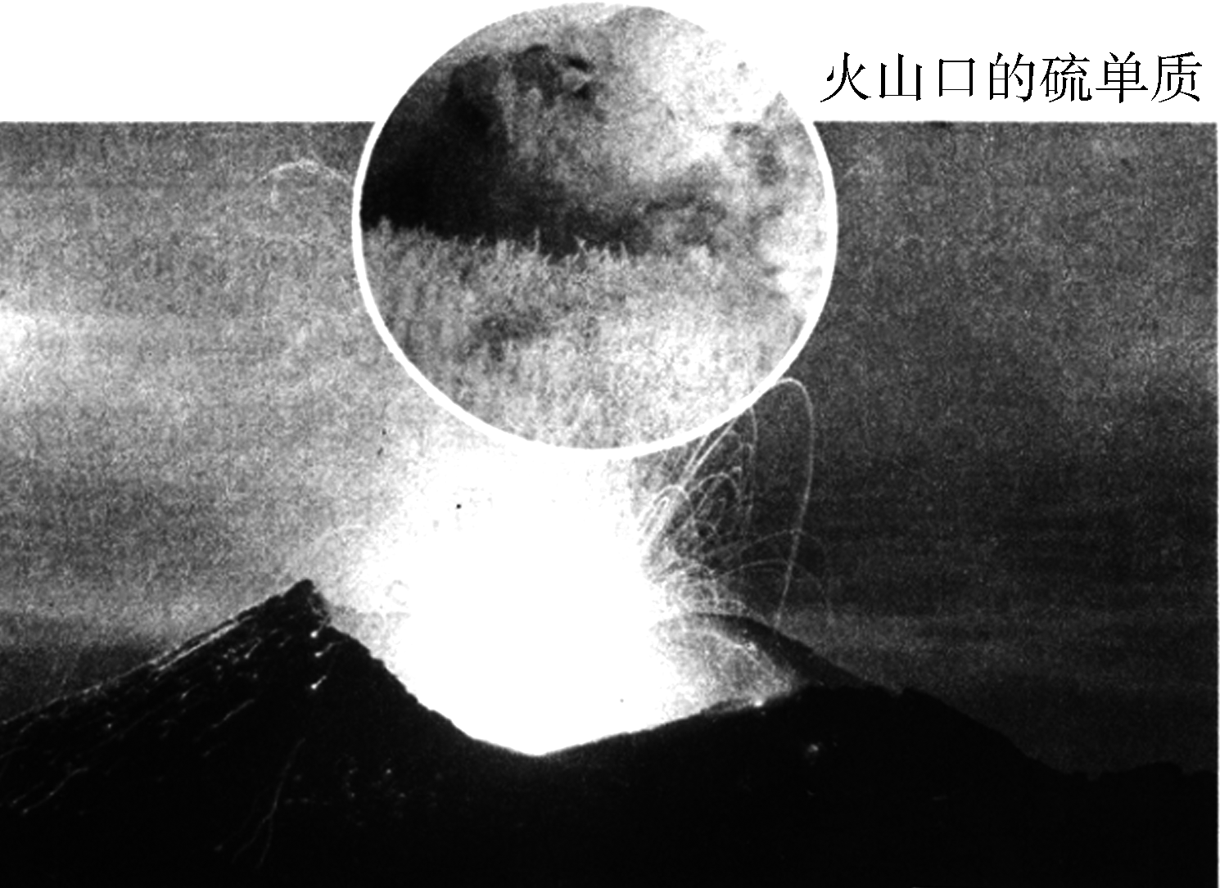
新课导入
【导入一】火山喷发的景象
火山喷发时熔岩喷涌、浓烟滚滚，不仅释放出巨大的能量，而且产生许多含有硫元素的气体，在火山口还有硫单质生成。这是硫单质及含硫化合物的来源之一。
除此之外，自然界里还有哪些含硫化合物？它们在自然界中是怎样产生和存在的？人们是怎样把它们转化成人类生产和生活所需要的物质的？在使用硫及其化合物的过程中，人们遇到了哪些问题？这些问题是如何解决的？
图4­3­1

Slide 150
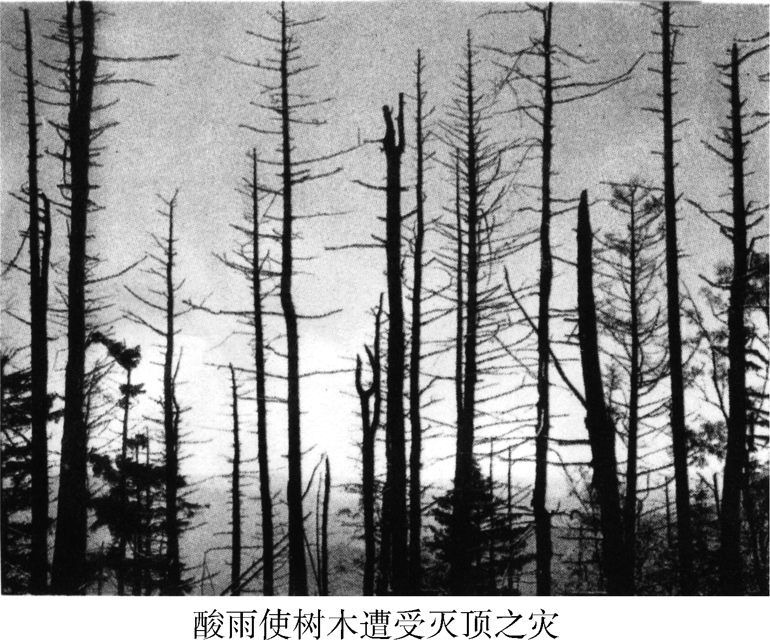
新课导入
【导入二】
1952年12月5～8日，一场灾难降临到了英国伦敦。飞机被迫取消航班，汽车即便白天行驶也须打开车灯，行人走路都极为困难，只能沿着人行道摸索前行。
许多人都感到呼吸困难，眼睛刺痛，流泪不止。伦敦医院由于呼吸道疾病患者剧增而一时爆满，伦敦城内到处都可以听到咳嗽声。仅仅4天时间，死亡人数达4000多人。就连当时举办的一场盛大的得奖牛展览中的350头牛也惨遭劫难。一头牛当场死亡，52头严重中毒，其中14头奄奄待毙。2个月后，又有8000多人陆续丧生。为何会造成此种现象呢？
图4­3­2

Slide 151
第1课时 二氧化硫和三氧化硫

Slide 152
学习目标
1．了解硫在自然界的存在形态，硫单质的性质和用途。
2．掌握SO₂的化学性质及用途。
3．了解SO₃的主要性质。

Slide 153
新课探究
知识点一
硫元素的存在以及硫单质
1．硫在自然界有游离态和化合态两种存在形式。游离态的硫存在于火山喷口附近或地壳的岩层里；化合态的硫主要以硫化物和硫酸盐的形式存在，如硫铁矿(__________)、黄铜矿(_______)、石膏(_____________)和芒硝(Na₂SO₄ ·10H₂O)。
2．硫俗称______，是一种黄色晶体，不溶于水，微溶于_____，易溶于__________。硫在空气中燃烧生成二氧化硫，化学方程式为__________________________。
FeS₂
CuFeS₂
CaSO₄·2H₂O
硫黄
酒精
二硫化碳
S＋O₂ SO₂

Slide 154
新课探究
【思维拓展】
1．与钠化合时，硫显－2价，氯显－1价，能否说明硫的氧化性比氯强？
2．水银洒落在地面上应如何处理？
【答案】 1．提示：不能。与钠化合时，硫显－2价，氯显－1价，只能说明硫和氯的最外层电子数不同，而氧化性的强弱只与得电子能力有关，与得电子数目无关。
2．提示：可撒硫粉处理，发生反应Hg＋S===HgS。

Slide 155
新课探究
例1 下列关于硫的说法不正确的是( )
A．试管内壁附着的硫可用二硫化碳溶解除去
B．游离态的硫存在于火山喷口附近或地壳的岩层里
C．单质硫既有氧化性，又有还原性
D．硫在过量纯氧中的燃烧产物是三氧化硫
【答案】D
【解析】硫单质或含硫物质在空气中燃烧时应先生成SO₂，而不能生成SO₃。

Slide 156
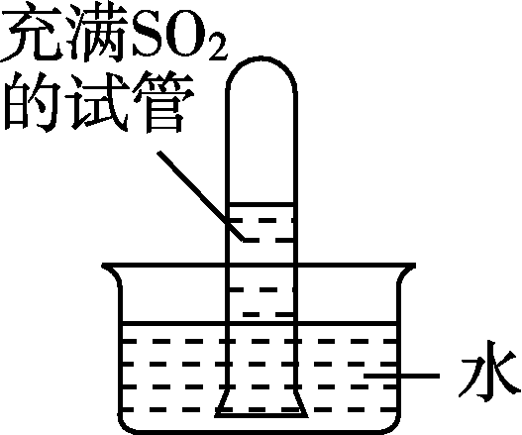
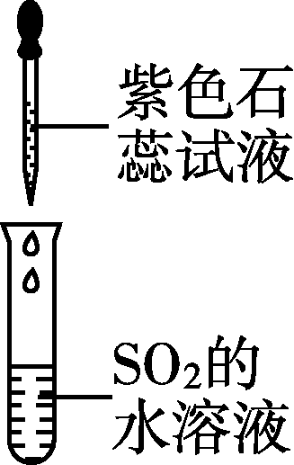
新课探究
知识点二
二氧化硫
1．【实验探究】
实验操作 | 实验现象 | 实验结论
 | 试管中液面______ | SO₂____溶于水
 | 溶液颜色________ | SO₂的水溶液显________性
上升
易
酸
变红色

Slide 157
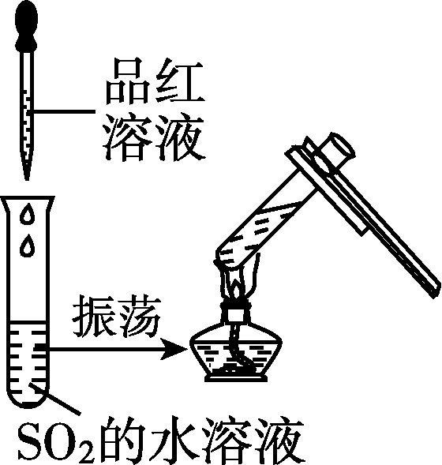
新课探究
（续表）
实验操作 | 实验现象 | 实验结论
 | 溶液先变红，振荡后______，再加热后，溶液颜色__________ | SO₂因能与某些有色物质生成无色的化合物而具有________性，但生成的化合物不稳定
褪色
漂白
恢复红色

Slide 158
新课探究
2.二氧化硫的物理性质
二氧化硫是一种无色、________气味的有毒气体，密度比空气____，____溶于水，易______。
有刺激性
大
易
液化

Slide 159
新课探究
3．二氧化硫的化学性质
(1)酸性氧化物
①与水反应：____________________________
②与碱反应SO₂＋2NaOH=Na₂SO₃＋H₂O(或生成NaHSO₃)
Ca(OH)₂＋SO₂=CaSO₃↓＋H₂O[或生成Ca(HSO₃)₂]
③与碱性氧化物反应：SO₂＋CaO=CaSO₃
(2)漂白性
二氧化硫具有漂白性，原理是：二氧化硫可与某些有色物质生成____________________。这些无色物质易分解而________________________________________________。
SO₂＋H₂O⇌H₂SO₃
不稳定的无色物质
使有色物质恢复原来的颜色

Slide 160
新课探究
(3)二氧化硫的强还原性和弱氧化性
从SO₂中硫的化合价为＋4价看，SO₂既具有氧化性又具有还原性。
①SO₂的氧化性很弱，仅表现在其与H₂S的反应上：SO₂＋2H₂S=3S↓＋2H₂O。
②SO₂的还原性较强，遇到强的氧化剂(如氧气、氯气、溴水、硝酸、高锰酸钾等)就会被氧化成三氧化硫或硫酸。
2SO₂＋O₂ 2SO₃(工业制硫酸)
SO₂＋Br₂＋2H₂O=H₂SO₄＋2HBr

Slide 161
新课探究
4．常见漂白剂
(1)常见漂白剂的漂白原理及特点
类型 | 原理 | 特点 | 举例
氧化型 | 漂白剂本身是氧化剂，利用其氧化性氧化有色物质，使之失去原有的颜色 | 加热时不能恢复原有的颜色 | Cl₂、Ca(ClO)₂、ClO₂、H₂O₂、O₃等
化合型 | 漂白剂与有色物质结合生成新的无色物质，使之失去原来的颜色 | 加热时能恢复原来的颜色 | 二氧化硫等

Slide 162
新课探究
（续表）
类型 | 原理 | 特点 | 举例
吸附型 | 有些固体物质疏松、多孔，具有较大的比表面积，可以吸附有色物质使之失去原来的颜色 | 部分吸附剂可以重复使用 | 活性炭、胶体等

Slide 163
新课探究
(2)SO₂和Cl₂的漂白性比较

Slide 164
新课探究
【思维拓展】
1．用氧化还原反应的原理解释：具有氧化性的浓硫酸能干燥有还原性的SO₂吗？
2．Cl₂和SO₂都能使品红溶液褪色，原理是否相同？若将等物质的量的Cl₂和SO₂气体相混合后漂白能力是否会增强？
【答案】 1．提示：能，因为＋6价的S和＋4价的S之间没有中间价态，不能发生化学反应。2．提示：Cl₂使品红溶液褪色是因为Cl₂与H₂O反应生成的HClO具有强氧化性，可以将有色物质氧化成无色物质，此过程是不可逆的，而二氧化硫使品红溶液褪色是可逆的。若将等物质的量的Cl₂和SO₂气体相混合后，在溶液中发生反应SO₂＋Cl₂＋2H₂O=H₂SO₄＋2HCl，从而失去漂白能力。

Slide 165
新课探究
例2 下列溶液中能用来区别SO₂和CO₂气体的是
( )
①澄清的石灰水 ②氢硫酸 ③氯水 ④酸性高锰酸钾溶液 ⑤氯化钡溶液 ⑥品红溶液
A．①⑤ B．③④⑤
C．②⑥ D．②③④⑥
【答案】D
【解析】 ①因SO₂和CO₂均能与石灰水反应生成白色沉淀，故不能鉴别；②只有二氧化硫与氢硫酸反应生成S沉淀，二氧化碳不能，现象不同，可鉴别；③因二氧化硫与氯水发生氧化还原反应，观察到氯水颜色变浅或消失，而二氧化碳与氯水不反应，故能鉴别；④因二氧化硫与高锰酸钾溶液发生氧化还原反应，观察到溶液褪色，而二氧化碳与高锰酸钾溶液不反应，故能鉴别；⑤因SO₂和CO₂均不与氯化钡溶液反应，故不能鉴别；⑥因二氧化硫具有漂白性，能使品红溶液褪色，而二氧化碳不能，故能鉴别。

Slide 166
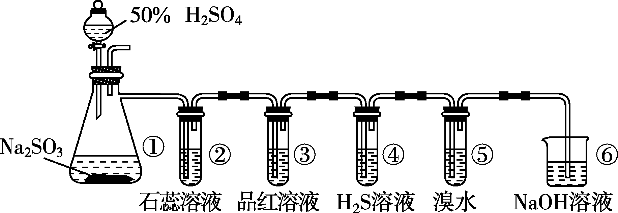
新课探究
例3 如图4­3­1是实验室制取SO₂并验证SO₂某些性质的装置图。若观察到装置④中有淡黄色沉淀生成，⑤中的溴水褪色(已知因含有Br₂而溴水呈红棕色)，请回答：
图4­3­1
(1)①中发生反应的离子方程式为___________________。
(2)②中的实验现象是____________________________。

Slide 167
新课探究
(3)③中的实验现象是__________________，证明SO₂有________性。
(4)④中SO₂作________剂。
(5)⑤中反应生成两种强酸，该反应的离子方程式是__________________，当1 mol SO₂参与反应时，转移电子的物质的量是________。
(6)⑥的作用是________________________。
【答案】 (1)SO₃²⁻＋2H＋=
SO₂↑＋H₂O
(2)石蕊溶液变红色 (3)品红溶液褪色 漂白 (4)氧化
(5)SO₂＋Br₂＋2H₂O=4H＋＋2Br－＋SO₄²⁻ 2 mol
(6)吸收过量的二氧化硫，防止污染环境

Slide 168
新课探究
【规律小结】
SO₂和CO₂性质的比较
(1)SO₂和CO₂都可以使澄清石灰水先变浑浊后变澄清，所以当SO₂和CO₂同时存在时，要想证明CO₂的存在，应先将SO₂除去再通过澄清石灰水。
(2)鉴别SO₂和CO₂的常用方法有：
①利用二氧化硫的还原性，用酸性高锰酸钾溶液或溴水看溶液是否褪色鉴别；
②利用二氧化硫的漂白性，用品红溶液鉴别。

Slide 169
新课探究
知识点三
三氧化硫
三氧化硫具有酸性氧化物的通性：
(1)能溶于水形成硫酸：____________________ (工业上生产硫酸)。
(2)能与碱反应：____________________________。
(3)能与碱性氧化物(如CaO)反应：__________________________。
SO₃＋H₂O=H₂SO₄
SO₃＋2OH－=SO₄²⁻＋H₂O
CaO＋SO₃=CaSO₄

Slide 170
新课探究
例4 高温下硫酸亚铁发生如下反应：2FeSO₄ Fe₂O₃＋SO₂↑＋SO₃↑。若将生成的气体通入氯化钡溶液中，得到的沉淀物是( )
A．BaSO₃和BaSO₄ B．BaS C．BaSO₃ D．BaSO₄
【答案】D
【解析】 SO₃溶于BaCl₂溶液，生成了BaSO₄沉淀，并使溶液呈强酸性：BaCl₂＋SO₃＋H₂O
=BaSO₄↓＋2HCl。而SO₂溶于水生成H₂SO₃，其酸性比HCl弱，所以BaCl₂与SO₂水溶液不反应。

Slide 171
当堂自测
1．判断正误(正确的打“√”，错误的打“×”)。
(1)SO₂能使溴水褪色，证明SO₂具有漂白性。( )
(2)硫在空气中燃烧生成二氧化硫，在氧气中燃烧生成三氧化硫。( )
(3)SO₂通入氯化钡溶液中产生沉淀。( )
(4)湿润的石蕊试纸遇到SO₂先变红后褪色。( )
(5)将某气体通入品红溶液中，品红褪色，则该气体一定是SO₂。( )
(6)S能氧化Fe，使Fe生成＋3价铁的化合物。( )
(7)SO₂和CO₂可用澄清石灰水鉴别。( )
(8)SO₂的水溶液中存在SO₂、H₂SO₃的原因是SO₂与H₂O的反应为可逆反应。
( )

Slide 172
当堂自测
【答案】 (1)× (2)× (3)× (4)× (5)× (6)× (7)× (8)√

Slide 173
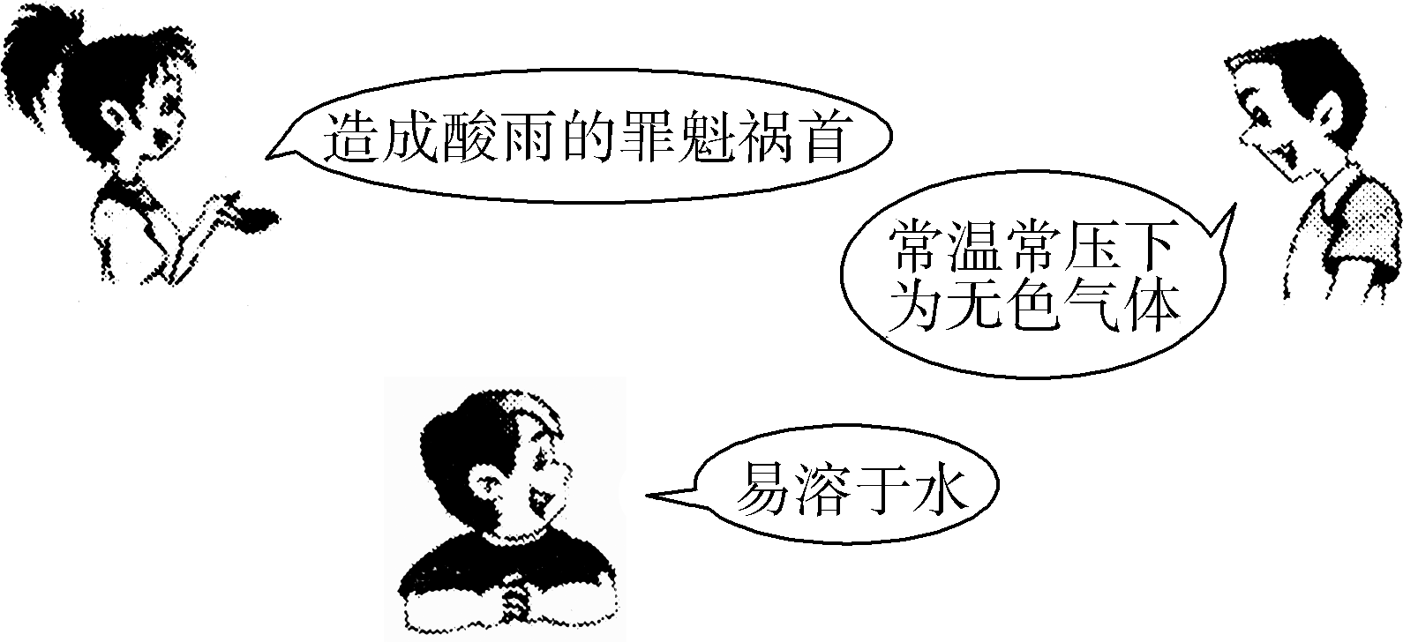
当堂自测
2．图4­3­2中三位同学正在讨论某一物质，他们所描述的物质是( )
图4­3­2
A．HCl B．SO₂
C．CO₂ D．Cl₂
【答案】B

Slide 174
当堂自测
3．以下区别二氧化硫和二氧化碳气体的最好方法是( )
A．通入澄清石灰水
B．用湿润的蓝色石蕊试纸
C．用品红溶液
D．根据气体有无颜色
【答案】C

Slide 175
当堂自测
4．下列有关三氧化硫的说法中，正确的是( )
A．三氧化硫极易溶于水，且与水反应生成H₂SO₄
B．标准状况下，1 mol SO₃的体积约为22.4 L
C．硫粉在过量的纯氧中燃烧可以生成SO₃
D．SO₂、SO₃均具有漂白性，能使石蕊溶液褪色
【答案】A

Slide 176
当堂自测
5．下列实验能说明SO₂具有漂白性的是( )
A．SO₂能使氯水褪色
B．SO₂能使品红溶液褪色
C．SO₂能使溴水褪色
D．SO₂能使酸性KMnO₄溶液褪色
【答案】B

Slide 177
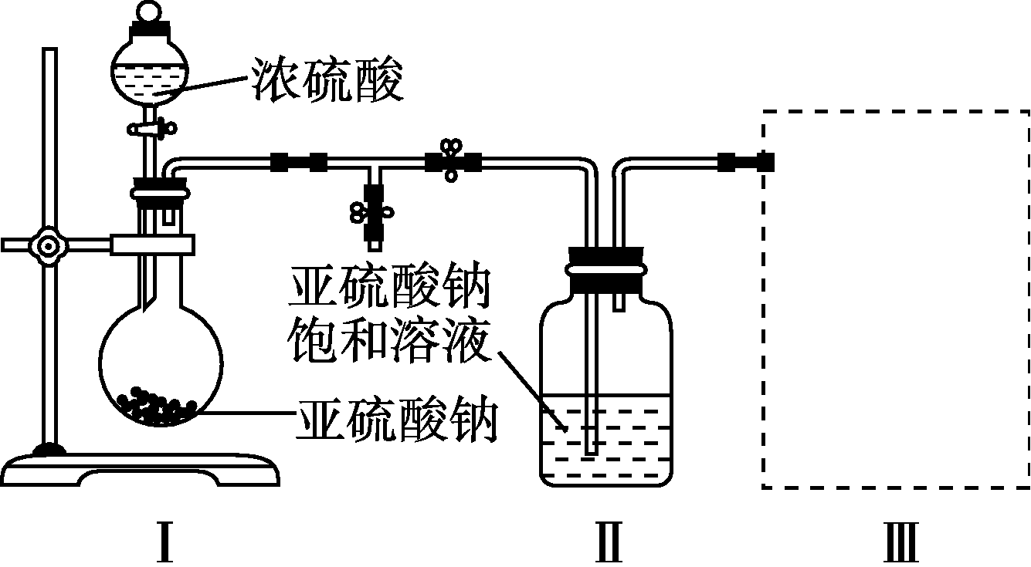
当堂自测
6．焦亚硫酸钠(Na₂S₂O₅)是常用的食品抗氧化剂之一。某研究小组拟采用如图4­3­3所示装置(实验前已除尽装置内的空气)制取Na₂S₂O₅。装置Ⅱ中有Na₂S₂O₅晶体析出，发生的反应为Na₂SO₃＋SO₂=Na₂S₂O₅。
(1)装置Ⅰ中产生气体的化学方程式为______________________。
(2)要从装置Ⅱ中获得已析出的晶体，可采取的分离方法是____________。
图4­3­3

Slide 178
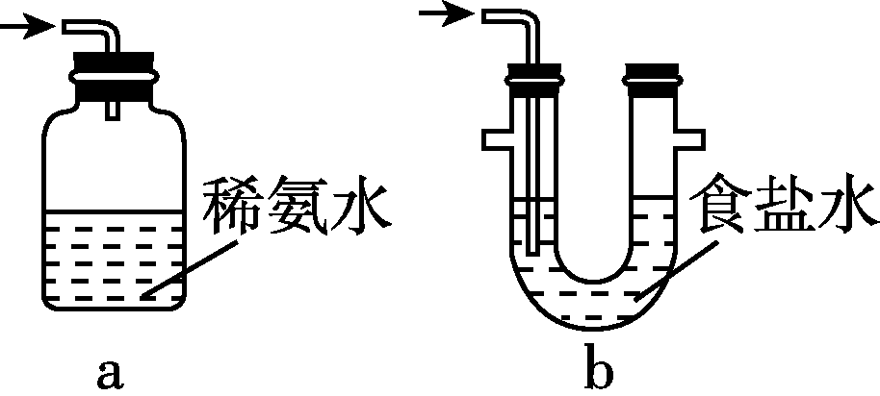
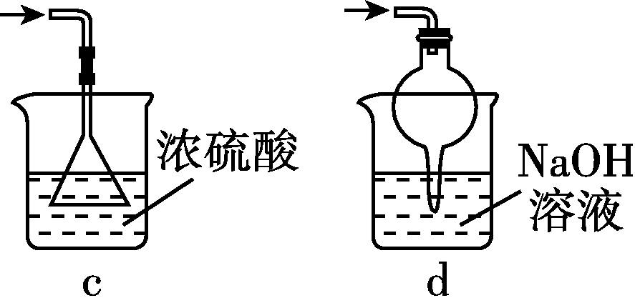
当堂自测
(3)装置Ⅲ用于处理尾气，可选用的最合理装置(夹持仪器已略去)为________(填序号)。
图4­3­4
【答案】(1)Na₂SO₃
＋H₂SO₄=Na₂SO₄＋SO₂↑＋H₂O(或Na₂SO₃＋2H₂SO₄=
2NaHSO₄＋SO₂↑＋H₂O) (2)过滤 (3)d

Slide 179
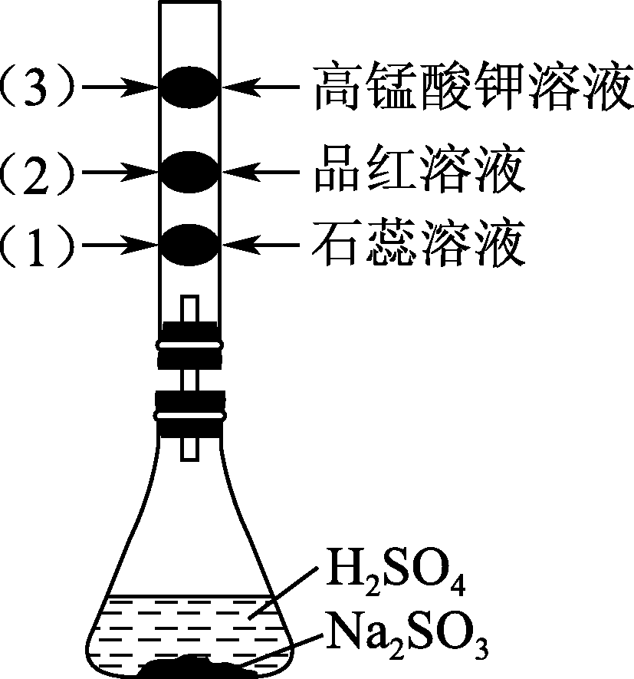
备用习题
1．如图4­3­7所示，向锥形瓶中加入亚硫酸钠固体和1∶1的硫酸，玻璃管内装入分别滴有不同溶液的棉球，反应一段时间后，对图中指定部位的颜色描述正确的是( )
图4­3­7
【解析】C 锥形瓶中产生二氧化硫，二氧化硫在上升时遇到石蕊溶液生成亚硫酸，溶液呈酸性，石蕊变红；遇到品红溶液，使品红褪色；二氧化硫具有较强的还原性，能与强氧化剂高锰酸钾反应，使之褪色。
 | (1) | (2) | (3)
A | 褪色 | 褪色 | 变红
B | 变红 | 变红 | 褪色
C | 变红 | 褪色 | 褪色
D | 褪色 | 变红 | 褪色

Slide 180
备用习题
2．已知盐酸加到品红溶液中，能使品红溶液的红色加深。试推测：
(1)向品红溶液中通入过量SO₂的过程中的现象为_______；加热后的现象为________。
(2)向品红溶液中通入过量Cl₂的过程中，观察到的现象为______________。
(3)向品红溶液中通入物质的量比为1∶1且足量的SO₂和Cl₂后现象为____________。
【答案】 (1)溶液的颜色先变深后又逐渐褪去 溶液逐渐恢复原来的红色 (2)溶液的颜色先变深后又逐渐褪去，加热后不再恢复红色(或仍为无色) (3)溶液的红色比原来加深

Slide 181
备用习题
【解析】 二氧化硫漂白原理在于能与有机色素结合成无色的不稳定化合物，加热后，无色不稳定的化合物分解，又恢复原来的颜色。当向品红溶液中通入过量的SO₂时，发生如下反应SO₂＋H₂O⇌H₂SO₃，生成的酸能使品红溶液的红色加深，因SO₂过量，SO₂与品红溶液结合成不稳定的无色物质而褪色，加热无色物质分解又逐渐恢复到原来的红色。当向品红溶液中通入Cl₂时，因Cl₂＋H₂O=HClO＋HCl同样生成了酸，品红溶液的红色加深，因Cl₂过量，Cl₂与水反应产生的HClO氧化有色物质而使其褪色，加热后不再恢复红色。当向品红溶液中通入物质的量比为1∶1的SO₂和Cl₂时，两者发生反应Cl₂＋SO₂＋2H₂O=2HCl＋H₂SO₄，因生成了酸，使品红溶液的颜色加深。

Slide 182
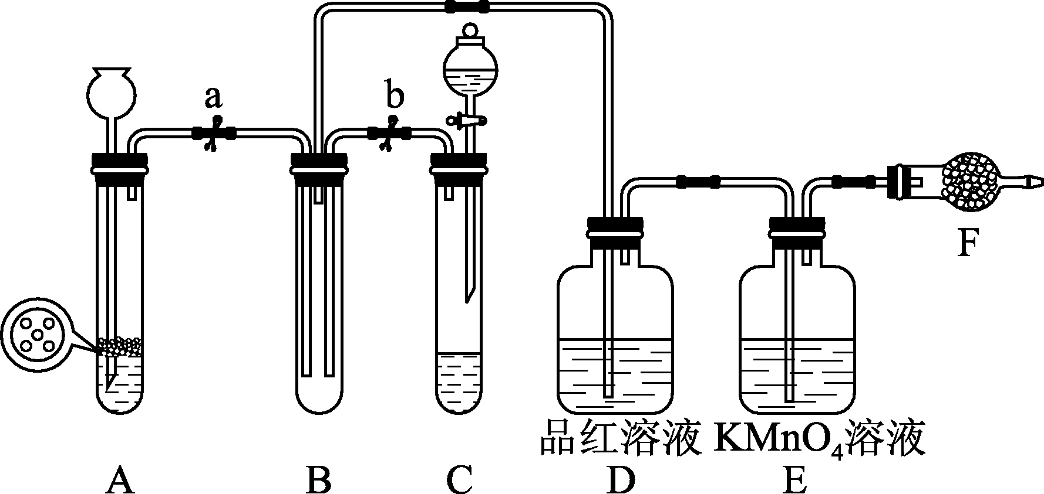
备用习题
3．某课外学习小组的同学设计了如图4­3­8所示的装置，以验证SO₂的氧化性、还原性和漂白性。回答以下问题：
(1)用Na₂SO₃固体和硫酸溶液制取SO₂气体，应选用____(选“A”或“C”)。
图4­3­8

Slide 183
备用习题
(2)课外学习小组的同学用FeS固体(块状，不溶于水)和稀硫酸制取H₂S气体，反应的化学方程式为FeS＋H₂SO₄=FeSO₄＋H₂S↑，应选用______(选“A”或“C”)作气体发生装置。请说出上述两个反应选取装置的理由：___________________。
(3)SO₂气体通过D装置时的现象是_______，通过E装置时的现象是________；
SO₂与H₂S在B装置中反应，现象是______________。
(4)F中盛有碱石灰，其作用是_____________________________。

Slide 184
备用习题
【答案】 (1)C (2)A Na₂SO₃ 是可溶性的粉末状固体，不能用具有“随开随用”功能的装置，而FeS是不溶性的块状固体，可以用A装置。 (3)溶液红色褪去 溶液紫色褪去 有水生成，试管壁变模糊，有淡黄色固体生成 (4)吸收尾气(H₂S或SO₂)，避免污染空气
【解析】 图中装置A为简易启普发生器，其使用对象为不溶性的块状固体与液体在常温下反应制取气体，而亚硫酸钠为可溶性固体，故该反应应在装置C中进行。

Slide 185
第2课时 二氧化氮和一氧化氮

Slide 186
学习目标
1．了解NO、NO₂的性质。
2．了解SO₂、NO、NO₂对环境质量的影响。
3．能对NO、NO₂、O₂溶于水进行简单计算。

Slide 187
新课探究
知识点一
NO和NO₂的性质
1．NO为无色无味的有毒气体，难溶于水，具有还原性，易被氧化：2NO＋O₂=2NO₂。故只能用__________收集。
2．NO₂为红棕色、有刺激性气味的气体，有毒，溶于水时与水发生歧化反应：3NO₂＋H₂O=2HNO₃＋NO。故只能用________________收集。
排水法
排空气法

Slide 188
新课探究
【思维拓展】
俗话说“雷雨发庄稼”，试说出其中的原理，写出反应的化学方程式。
【答案】
提示：雷电发生时，N₂和O₂化合生成NO，NO迅速被氧化为NO₂，NO₂溶于水生成HNO₃，HNO₃跟土壤作用生成硝酸盐，NO₃⁻可被植物吸收。N₂＋O₂ 2NO，2NO＋O₂=2NO₂，3NO₂＋H₂O=2HNO₃＋NO。

Slide 189
新课探究
例1 下列关于NO的叙述正确的是
( )
A．常温常压下，含等质量氧原子的NO和CO的体积相等
B．NO是一种有刺激性气味的红棕色气体
C．NO易溶于水，所以可用排空气法收集
D．NO不能通过化合反应获得
【答案】 A
【解析】因NO为无色气体，B错误； NO不溶于水，易被氧气氧化，所以不能用排空气法收集，C错误；氮气和氧气在放电条件下发生化合反应，生成一氧化氮，D错误。

Slide 190
新课探究
例2 宇宙飞船的运载火箭的推进器引燃后发生剧烈反应，产生大量高温气体，从火箭尾部喷出。引燃后的高温气体成分有CO₂、H₂O、N₂、NO等，这些气体均无色，但在卫星发射现场看到火箭喷射出大量的红烟，产生红烟的原因是( )
A．高温下N₂遇空气生成NO₂
B．NO与空气反应生成NO₂
C．CO₂遇NO反应生成NO₂
D．NO遇H₂O反应生成NO₂
【答案】 B
【解析】根据原高温气体均为无色，但现场却能看到红色可推知，是因为发生反应：2NO＋O₂=2NO₂。

Slide 191
新课探究
知识点二
二氧化氮、一氧化氮和氧气、水的反应
1．利用化学方程式的叠加法可得二氧化氮、氧气与水反应的总反应方程式：
2NO＋O₂=2NO₂ ①
(＋)6NO₂＋2H₂O=4HNO₃＋2NO ②
___________________________________
即将二氧化氮与氧气按体积比4∶1通入水中，气体完全溶解。
同理，将①×3＋②得：
NO与氧气、水反应的总反应方程式：______________________________________。
即将一氧化氮与氧气按体积比4∶3通入水中，气体完全溶解。
4NO₂＋2H₂O＋O₂=4HNO₃
4NO＋2H₂O＋3O₂=4HNO₃

Slide 192
新课探究
2．NO和NO₂的吸收
NO和NO₂都是大气污染物，实验中的尾气可以用氢氧化钠溶液来吸收。
将一氧化氮和二氧化氮通入氢氧化钠溶液中发生反应：
NO＋NO₂＋2NaOH=2NaNO₂＋H₂O。
将二氧化氮通入氢氧化钠溶液中发生反应：
2NO₂＋2NaOH=NaNO₂＋NaNO₃＋H₂O。

Slide 193
新课探究
例3 在一定温度和压强下，把装有NO和 NO₂的混合气体的试管倒立于水中，充分反应后，试管内气体的体积缩小为原气体体积的3/5，则原混合气体中NO和NO₂的体积比为( )
A．2∶3 B．3∶2 C．5∶3 D．3∶5
【答案】 A
【解析】 NO₂和NO的混合气体与水发生反应3NO₂＋H₂O=2HNO₃＋NO；设原混合气体的体积是5 L，则反应后的气体体积是3 L，则
3NO₂＋H₂O=2HNO₃＋NO ΔV(气体体积减少)
3 1 2
V(NO₂) 2 L
3∶V（NO₂)＝2∶2 L，解得V(NO₂)＝3 L，原气体中V(NO)＝5 L－3 L＝2 L，所以原混合气体中NO₂和NO的体积比为V(NO)∶V(NO₂)＝2∶3, A正确。

Slide 194
新课探究
例4 将V mL NO和NO₂的混合气体通过足量的水，充分反应后，得到一定体积的无色气体A。将此无色气体A与等体积的氧气混合，充分反应后，再通过足量的水，充分反应后还能收集到5 mL无色气体B(以上气体体积均在相同状况下测定)。试回答：
(1)A是________，其体积为________mL。
(2)反应过程中涉及的化学方程式：____________。

Slide 195
新课探究
【答案】 (1)NO 20 (2)3NO₂＋H₂O=2HNO₃＋NO、4NO＋3O₂＋2H₂O=4HNO₃
【解析】 (1)NO和水不反应，3NO₂＋H₂O=2HNO₃＋NO，所以NO 和NO₂的混合气体通过水吸收后，得到的无色气体是NO；一氧化氮、氧气和水反应方程式为4NO＋3O₂＋2H₂O=4HNO₃，该反应中NO和O₂的体积之比为4∶3，则NO与等体积的O₂混合，通过水充分吸收后，氧气有剩余，所以得到的无色气体B是氧气，根据4NO＋3O₂＋2H₂O=4HNO₃知，等体积的一氧化氮和氧气与足量水反应后，剩余的氧气占氧气总体积的1/4，所以氧气的总体积是5mL÷1/4＝20 mL，气体A和氧气的体积相等，所以也是20 mL。(2)根据分析可知，发生反应的化学方程式有3NO₂＋H₂O=2HNO₃＋NO、4NO＋3O₂＋2H₂O=4HNO₃。

Slide 196
新课探究
【规律小结】氮的氧化物溶于水的情况分析
1．反应原理：①3NO₂＋H₂O=2HNO₃＋NO;②2NO＋O₂=2NO₂
反应①×2＋②⇒4NO₂＋O₂＋2H₂O=4HNO₃
反应①×2＋②×3⇒4NO＋3O₂＋2H₂O=4HNO₃
2．计算类型：
(1)

Slide 197
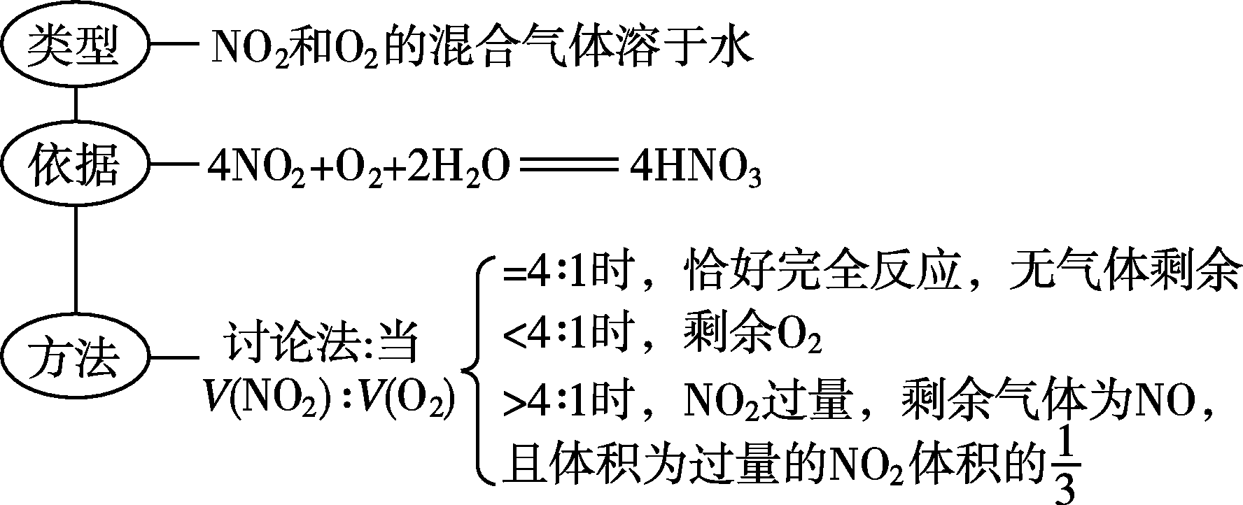
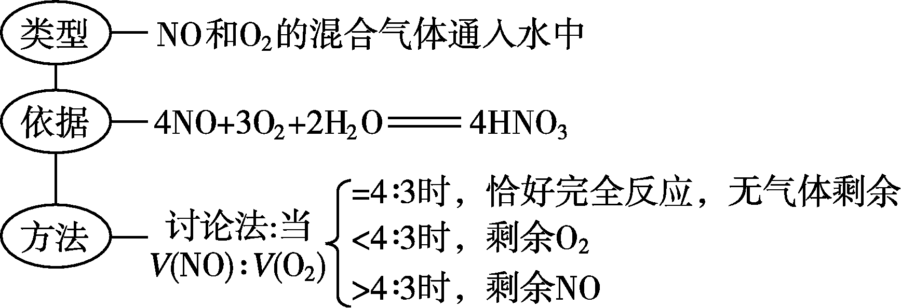
新课探究
(2)
(3)

Slide 198
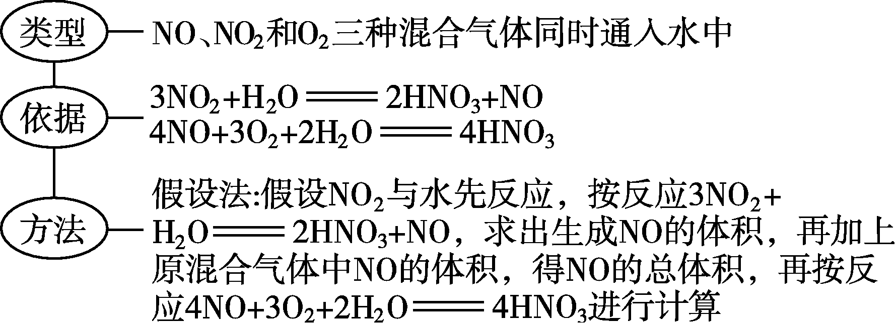
新课探究
(4)

Slide 199
新课探究
知识点三
二氧化硫和二氧化氮的污染及防治
1．SO₂和NO₂对大气的污染
SO₂和NO₂是污染大气的主要有害物质，它们对人体的直接危害是引起呼吸道疾病，严重时还会使人窒息死亡。大气中的SO₂和NO₂主要来源于_____________________________等。
空气中硫的氧化物和氮的氧化物溶于水形成酸雨。正常雨水的pH约为______，酸雨的pH__________。
煤、石油等燃料的燃烧，汽车尾气
5.6
小于5.6

Slide 200
新课探究
知识点三
二氧化硫和二氧化氮的污染及防治
1．SO₂和NO₂对大气的污染
SO₂和NO₂是污染大气的主要有害物质，它们对人体的直接危害是引起呼吸道疾病，严重时还会使人窒息死亡。大气中的SO₂和NO₂主要来源于_____________________________等。
空气中硫的氧化物和氮的氧化物溶于水形成酸雨。正常雨水的pH约为______，酸雨的pH__________。
煤、石油等燃料的燃烧，汽车尾气
5.6
小于5.6

Slide 201
新课探究
知识点三
二氧化硫和二氧化氮的污染及防治
1．SO₂和NO₂对大气的污染
SO₂和NO₂是污染大气的主要有害物质，它们对人体的直接危害是引起呼吸道疾病，严重时还会使人窒息死亡。大气中的SO₂和NO₂主要来源于________________________________________________等。
空气中硫的氧化物和氮的氧化物溶于水形成酸雨。正常雨水的pH约为______，酸雨的pH__________。
煤、石油等燃料的燃烧，汽车尾气
5.6
小于5.6

Slide 202
新课探究
2．防止SO₂和NO₂的污染
为了减少SO₂和NO₂的排放，一是控制使用燃煤锅炉，把煤转化为煤气；二是对煤进行洗选加工或脱硫处理；三是对工业废气等进行回收处理，防止SO₂和NO₂对空气的污染。

Slide 203
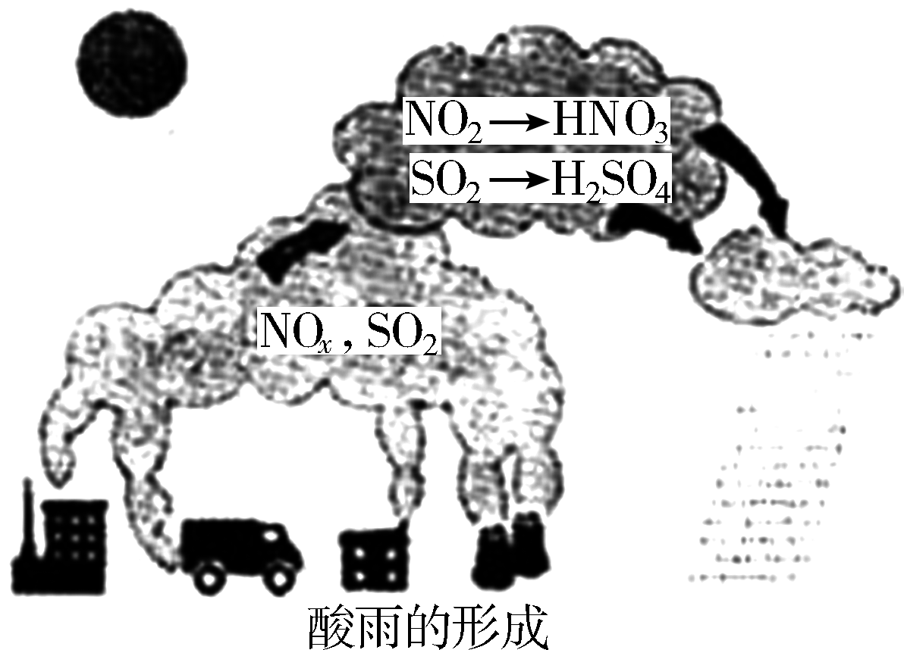
新课探究
例5 如图4­3­5是酸雨的形成图，下列说法不正确的是( )
A．在酸雨形成过程中没有发生氧化还原反应
B．二氧化硫、二氧化氮是形成酸雨的主要因素
【答案】 A
C．煤和石油的燃烧、汽车尾气等是酸雨污染物的主要来源
D．酸雨的危害有破坏农作物，使土壤、湖泊酸化以及加速建筑物、桥梁的腐蚀等
图4­3­5

Slide 204
新课探究
【知识拓展】常见的环境污染
环境污染(或对环境的不良影响) | 形成原因 | 主要危害
温室效应 | 大气中CO₂含量不断增加 | 全球变暖，冰川融化
酸雨 | SO₂和氮氧化物的排放 | 土壤酸化，腐蚀建筑物
光化学烟雾 | 氮氧化物和碳氢化合物的排放 | 危害人体健康和植物生长
臭氧空洞 | 氮氧化物和氟氯代烃的排放 | 地球上的生物受太阳紫外线的伤害加剧

Slide 205
新课探究
（续表）
环境污染(或对环境的不良影响) | 形成原因 | 主要危害
赤潮和水华 | 含磷洗衣粉的大量使用及废水的任意排放 | 使藻类过度繁殖，水质恶化，发生在海水中为赤潮，淡水中为水华
白色污染 | 聚乙烯塑料的大量使用、任意丢弃 | 破坏土壤结构和生态环境

Slide 206
当堂自测
1．判断正误(正确的打“√”，错误的打“×”)。
(1)NO、NO₂都有毒，不能直接排入空气中。( )
(2)收集NO只能用排水法，收集NO₂既可用排水法又可用向上排空气法。( )
(3)打开盛有NO的集气瓶，瓶口观察到红棕色气体。( )
(4)NO₂与H₂O反应时，NO₂作氧化剂，H₂O作还原剂。( )
(5)除去NO中混有的少量NO₂杂质，可将混合气体通过盛H₂O的洗气瓶。( )
(6)N₂在高温条件与O₂发生燃烧反应生成NO。( )
(7)pH<7的降雨均为酸雨。( )
(8)NO与NO₂可相互转化。( )

Slide 207
当堂自测
【答案】 (1)√ (2)× (3)√ (4)× (5)√ (6)× (7)× (8)√

Slide 208
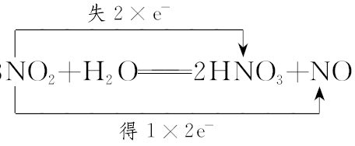
当堂自测
2．NO₂溶于水时，与水反应，该反应的氧化剂和还原剂的物质的量之比是( )
A．2∶1 B．1∶2
C．3∶1 D．1∶3
【答案】 B
【解析】 NO₂与H₂O的反应中，NO₂既作氧化剂又作还原剂：
，根据得失电子守恒，n(氧化剂)∶n(还原剂)＝1∶2。

Slide 209
当堂自测
3．下列有关NO₂的说法正确的是( )
A．NO₂可由N₂与O₂反应直接制备
B．NO₂有毒，但因其易溶于水且与水反应，因此不属于大气污染物
C．NO₂既有氧化性也有还原性
D．NO₂为红棕色气体，因此将NO₂通入水中，溶液显红棕色
【答案】C

Slide 210
当堂自测
4．环境污染问题越来越受到人们的关注，环境污染大多是由于人类生产活动中过度排放有关物质引起的。下列环境问题与所对应的物质不相关的是( )
A．温室效应——CO₂
B．光化学污染——NO₂
C．酸雨——SO₂
D．臭氧层破坏——CO
【答案】D

Slide 211
当堂自测
5．盛有NO和NO₂ 的混合气体的量筒倒立在盛有水的水槽中，过一段时间后，量筒内的气体体积减小为原来的一半。则原混合气体中NO和NO₂的体积比是 ( )
A．3∶1 B．1∶3
C．2∶1 D．1∶2
【答案】B
【解析】设原混合气体的体积为1 L。根据差量法：
3NO₂＋H₂O=2HNO₃＋NO ΔV
3 2
x 0.5 L
x＝0.75 L
即NO 和NO₂ 的体积分别为0.25 L和0.75 L，体积比是1∶3。

Slide 212
备用习题
1．将一定量的NO₂气体充入量筒中，并将量筒倒置于水槽中，待量筒中液面不再上升时向量筒中缓慢通入氧气。当消耗氧气的体积为18 mL时水充满整个量筒，则NO₂气体的体积为( )
A．72 mL B．36 mL
C．24 mL D．18 mL
[解析] A 根据反应的化学方程式4NO₂＋ 2H₂O＋ O₂=
4HNO₃可知，NO₂的体积为O₂的4倍。

Slide 213
备用习题
2．光化学烟雾的形成，主要是由于空气中的NO₂受阳光紫外线照射后，发生NO₂→NO＋O，和O＋O₂→ O₃，结果导致地面臭氧浓度超标；此外，臭氧分子及氧原子都能使空气中的一些碳氢化合物氧化，得到另一种有毒气体乙醛；NO、NO₂、碳氢化合物经过许多复杂的化学反应而产生氧化剂，也对人体造成伤害。已知：二次污染物是指排入环境中的一次污染物在物理、化学因素或生物的作用下发生变化，或与环境中的其他物质发生反应所形成的物理、化学性状与一次污染物不同的新污染物。下列说法不正确的是( )
①二氧化氮将氧气氧化为臭氧 ②二氧化氮在臭氧的形成中起催化作用 ③光化学烟雾率先在发达城市出现 ④NO₂是一种二次污染物
A．①② B．②③ C．③④ D．①④

Slide 214
备用习题
【解析】 D 氧气和臭氧中氧元素的化合价都为0价，没有化合价的变化，①错误；从题给信息可知二氧化氮充当催化剂，②正确；光化学烟雾的形成与氮氧化物有关，而汽车尾气是氮氧化物的主要来源，故发达城市易发生光化学烟雾污染；依据题中信息可知，二次污染物是一次污染物的产物，故NO₂不是二次污染物，④错误。

Slide 215
备用习题
3．将盛有1 mol NO和NO₂混合气体的试管倒立于盛满水的水槽中，再通入0.4 mol O₂，充分反应后，整个试管充满水。则原混合气体中NO与NO₂体积比为( )
A．1∶2 B．2∶5
C．3∶7 D．无法确定
[解析] C 设1 mol NO和NO₂的混合气体中有a mol NO和(1－a)mol NO₂，根据4NO＋3O₂＋2H₂O=4HNO₃和4NO₂＋O₂＋2H₂O=4HNO₃可得：
3 a /4＋（1- a）/4＝0.4，所以a＝0.3，V(NO)∶V(NO₂)＝3∶7。

Slide 216
备用习题
[解析] B 设该氮氧化物的化学式为NO_{x}，先写出反应物和生成物，再写出N₂、CO₂的化学计量数1和2，然后分别根据氮、碳原子守恒得出NO_{x}、CO的化学计量数分别是2和2。
由题意得：2NO_{x}＋2CO N₂＋2CO₂，
根据氧原子守恒得：2x＋2＝4，解得：x＝1，NO_{x}为NO。
4．某氮的氧化物和一氧化碳在催化剂的作用下充分反应，生成氮气和二氧化碳。若测得氮气和二氧化碳的物质的量之比为1∶2，则该氮的氧化物是( )
A．N₂O B．NO
C．NO₂ D．N₂O₅

Slide 217
第四节 氨 硝酸 硫酸
第1课时 氨
第2课时 硫酸和硝酸的氧化性

Slide 218
三维目标
【知识与技能】
(1)了解硝酸、浓硫酸的特性及氨及铵的性质。
(2)认识喷泉实验及实验室制氨气、工业上制硝酸的原理。
(3)了解铵盐、浓硫酸、硝酸等物质的用途。
【过程与方法】
通过探究硫酸、硝酸的性质，培养学生的动脑、运用知识的能力和观察能力。
【情感、态度与价值观】
(1)通过学习进一步丰富非金属元素知识体系，巩固氧化还原反应的应用，不断提高学生的学科素养。
(2)通过教学，进一步建立化学与生活的联系，不断提高学生学习化学的兴趣。

Slide 219
重点难点
【重点】
氨的性质与制法；硝酸与浓硫酸的化学性质。
【难点】
氨的性质及实验室制法；硝酸与浓硫酸的氧化性。

Slide 220
教学建议
1．做好实验，充分发挥实验的功能。实验→观察→分析是本节教学的重要手段与方法。为取得良好的实验效果，教师要明确实验目的，明确实验观察的重点，使学生通过仔细观察实验现象，来分析变化的本质。另外还要强调实验的操作要点及要掌握的实验技能等。
2．加强思想方法教育。讨论浓硫酸和硝酸的性质时，要突出氧化还原的观点，分析反应特点，从而理解浓硫酸和硝酸的氧化性表现在硫元素和氮元素价态变化上。同时要注意引导量变到质变的自然辩证法在化学学习中的应用。
3．运用比较归纳法进行学习。

Slide 221
教学建议
4．注意教学方式的多样化，充分利用各种实验、资料，通过观察、阅读、讲解、讨论等多种形式进行教学，尤其注意创设不同的问题情境，引发学生主动提出问题，质疑释疑等。

Slide 222
新课导入
【导入一】
俗话说：“庄稼一枝花，全靠肥当家。”氮元素是蛋白质的主要成分，是植物生长所必需的首要营养元素。植物需要氮肥，犹如人体需要蛋白质一样。但是世界上大多数地区的土壤中都缺乏氮素养分，为了获取农作物高产，需要施用大量氮肥。具有固氮能力的生物，本身就是一座小化肥厂。这个化肥厂的原料来自空气，取之不尽，这种化肥厂不需要厂房和设备，不污染环境，能源则是用之不竭的太阳能。如果让玉米、小麦、水稻等作物都具有固氮能力，不再施用化肥，那就建造了许许多多这样的“天然化肥厂”。

Slide 223
新课导入
用它来取代目前的化学肥料工厂，其经济效益、社会效益是十分明显的。这也正是生物固氮遗传工程所要解决的问题和其成为热门研究课题的主要原因。本课时我们就学习氮元素形成的重要化合物——氨及铵盐各有哪些重要性质和用途？实验室里又是如何制备氨气的呢？

Slide 224
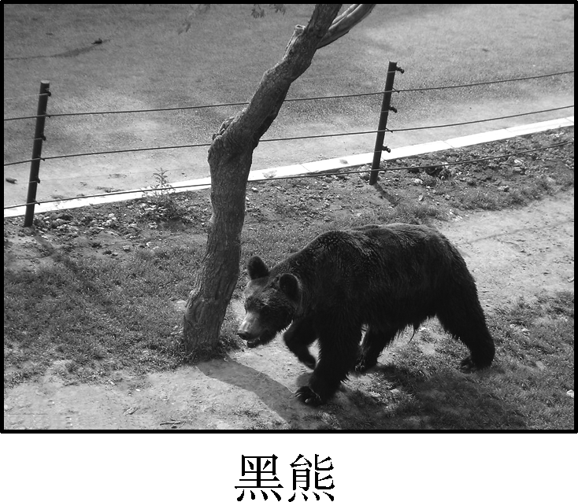
新课导入
【导入二】玻尔是丹麦著名的物理学家，曾获得诺贝尔奖。第二次世界大战中，玻尔被迫离开将要被德国占领的祖国。为了表示他一定要返回祖国的决心，他将诺贝尔金质奖章溶解在一种溶液里，装于玻璃瓶中，然后将它放在柜台上。后来，纳粹分子闯进玻尔的住宅，那瓶溶有奖章的溶
液就在眼皮底下，他们却一无所知。这是一个多么聪
明的办法啊！战争结束后，玻尔又从溶液中还原提取
出金，并重新铸成奖章。新铸成的奖章显得更加灿烂
夺目，因为它凝聚着玻尔对祖国无限的
图4­4­1

Slide 225
新课导入
热爱和其本人无穷的智慧。那么，玻尔是用什么溶液使金质奖章溶解的呢？原来他用的溶液叫王水。王水是由浓硝酸和浓盐酸按1∶3的体积比配制成的混合溶液。你知道其中的硝酸具有怎样的化学性质吗？

Slide 226
第1课时 氨

Slide 227
学习目标
1．了解氨的性质及应用。
2．理解喷泉实验的原理。
3．掌握氨气的实验室制法。
4．了解铵盐的性质及NH₄⁺的检验。

Slide 228
新课探究
知识点一
氨
1．合成氨的贡献
(1)工业合成氨原理：_________________________。德国化学家哈伯因在合成氨方面的巨大贡献而获得诺贝尔化学奖。
(2)氮的固定
将________态的氮转变为氮的________的过程。
雷电固氮：N₂＋O₂ 2NO。
生物固氮：豆科植物的根瘤吸收N₂形成化合物。
人工固氮：N₂＋3H₂ 2NH₃。
N₂＋3H₂ 2NH₃
游离
化合物

Slide 229
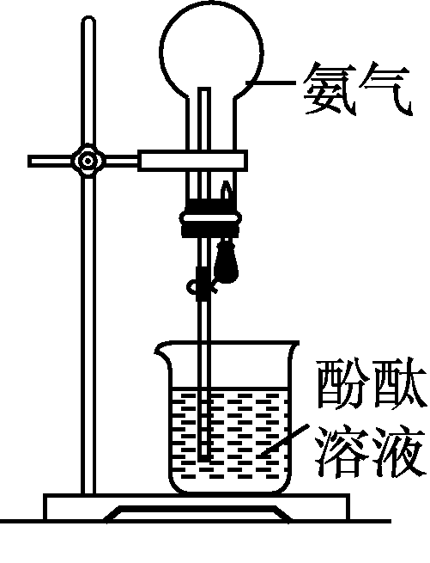
新课探究
2．氨的物理性质
氨是___色、有________气味的气体，________溶于水(体积比__________)。
3．喷泉实验
无
刺激性
极易
1∶700
实验装置 | 操作及现象 | 结论
 | (1)打开止水夹，并挤压滴管的胶头； (2)烧杯中的溶液由玻璃管进入烧瓶，形成______，瓶内液体呈________色 | 氨______溶于水，水溶液呈______性
极易
碱
喷泉
红

Slide 230
新课探究
4.化学性质
(1)氨与水的反应
氨溶于水，大部分和水结合成____________(NH₃·H₂O)，反应的化学方程式为______________________。NH₃·H₂O很不稳定，受热就会分解为氨和水，反应的化学方程式为NH₃·H₂O NH₃↑＋H₂O。氨水有弱碱性，电离方程式为NH₃·H₂O⇌NH₄⁺＋OH－，能使酚酞溶液变______色或使湿润的红色石蕊试纸变蓝。
(2)氨与酸的反应
氨与酸反应生成______。如蘸取浓氨水和浓盐酸的两支玻璃棒靠近时__________，化学方程式为____________________________________________。
一水合氨
NH₃＋H₂O⇌NH₃·H₂O
红
铵盐
产生白烟
4NH₃＋5O₂ 4NO＋6H₂O

Slide 231
新课探究
5．用途
(1)氨是氮肥工业、有机合成工业及制造硝酸、铵盐和纯碱的原料。
(2)氨常用作__________剂。
制冷
【思维拓展】
1．已学过的气体中，易液化的气体有哪些？
2．氨水中有哪些分子和离子？
【答案】 1．提示：Cl₂、SO₂、NO₂、NH₃等。2．提示：氨水中有NH₃、NH₃·H₂O、H₂O、NH₄⁺、OH－、H＋，共六种微粒。

Slide 232
新课探究
例1 氯气是一种重要的工业原料，工业上利用反应3Cl₂＋2NH₃=N₂＋6HCl检查氯气管道是否漏气，下列说法错误的是( )
A．若管道漏气遇氨就会产生白烟
B．该反应利用了Cl₂的强氧化性
C．该反应中NH₃被还原
D．生成1 mol N₂有6 mol电子转移
【答案】C
【解析】反应生成HCl，NH₃可与HCl反应生成氯化铵，有白烟生成，A正确； Cl元素化合价降低，被还原，Cl₂为氧化剂，有强氧化性，B正确；反应中N元素化合价升高被氧化，则NH₃被氧化，C错误； N元素化合价由－3价升高到0价，则生成1 mol N₂时有6 mol电子转移，D正确。

Slide 233
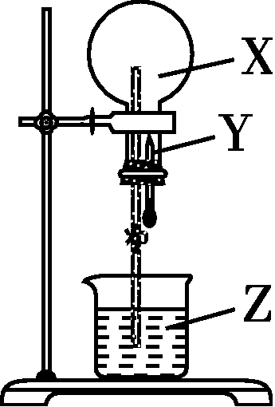
新课探究
例2 某同学利用图4­4­1进行喷泉实验，已知圆底烧瓶内充满干燥的X气体，胶头滴管内装有少量Y液体，烧杯内装有足量Z液体，下列组合能进行喷泉实验且最终液体一定能充满整个烧瓶的是( )
选项 | X气体 | Y试剂 | Z试剂
A | NO₂ | H₂O | H₂O
B | CO₂ | H₂O | H₂O
C | HCl | 饱和食盐水 | 水
D | NO₂和O₂ | H₂O | H₂O
图4­4­1

Slide 234
新课探究
【答案】C
【解析】二氧化氮和水反应，能形成喷泉，但二氧化氮和水反应生成硝酸和一氧化氮，一氧化氮气体难溶于水，液体不能充满烧瓶，A错误。二氧化碳微溶于水，与水的反应极其微弱，不能形成喷泉，B错误。 HCl极易溶于饱和食盐水，产生压强差，形成喷泉，液体充满整个烧瓶，C正确。 4∶1的NO₂与O₂和水反应，4NO₂＋O₂＋2H₂O===4HNO₃，能形成喷泉，烧瓶能充满液体，如果体积比不是4∶1，则烧瓶不能充满液体，D错误。

Slide 235
新课探究
知识点二
铵盐的性质
1．铵盐都________溶于水。
2．铵盐受热____________。
NH₄Cl NH₃↑＋HCl↑；
NH₄HCO₃ ________________________________。
3．铵盐与碱反应时放出氨气
NH₄NO₃＋NaOH _______________________
易
易分解
NH₃↑＋CO₂↑＋H₂O
NaNO₃＋NH₃↑＋H₂O

Slide 236
新课探究
例3 检验铵盐的方法是将待检物取出少量放在试管中，然后( )
A．加水溶解，用红色石蕊试纸测其溶液的酸碱性
B．加强碱溶液后加热，滴入酚酞试液，观察溶液颜色
C．加热，将湿润的红色石蕊试纸放在管口观察现象
D．加苛性钠溶液后加热，用湿润的红色石蕊试纸放在试管口进行检验
【答案】 D

Slide 237
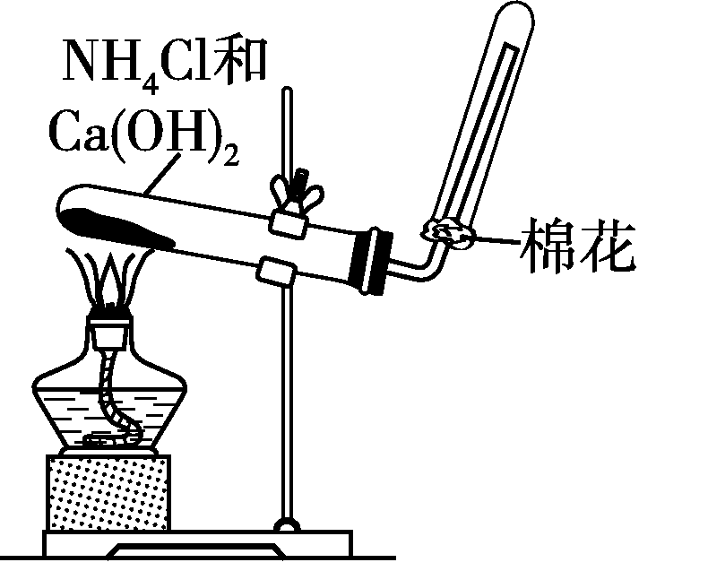
新课探究
知识点三
氨的实验室制法
1．反应原理：______________________________________________
2．实验装置(如图4­4­2所示)
图4­4­2
3．收集方法：由于氨极易溶于水，不能用排水法收集，常用向下排空气法来收集。
2NH₄Cl＋Ca(OH)₂ CaCl₂＋2H₂O＋2NH₃↑

Slide 238
新课探究
4．检验方法
(1)湿润的红色石蕊试纸遇氨变__________。
(2)蘸有浓盐酸的玻璃棒接近瓶口，有__________生成。
5．尾气处理
多余的氨要吸收掉，以避免其污染空气。但多余的气体在尾气吸收时要防止倒吸。常用的装置有：
6．棉花的作用
若为干燥的棉花则起到减缓氨气与空气对流的作用；若为蘸有水或稀硫酸的棉花，则还可以吸收多余的NH₃。
蓝
白烟

Slide 239
新课探究
【思维拓展】
制取氨气的发生装置与实验室制取哪种气体的相同？使用该装置需注意什么问题？
【答案】
提示：与实验室制取氧气的发生装置相同。该套装置在使用时要特别注意加热时要使试管口略低于管底，以防止冷凝水倒流使试管炸裂。

Slide 240
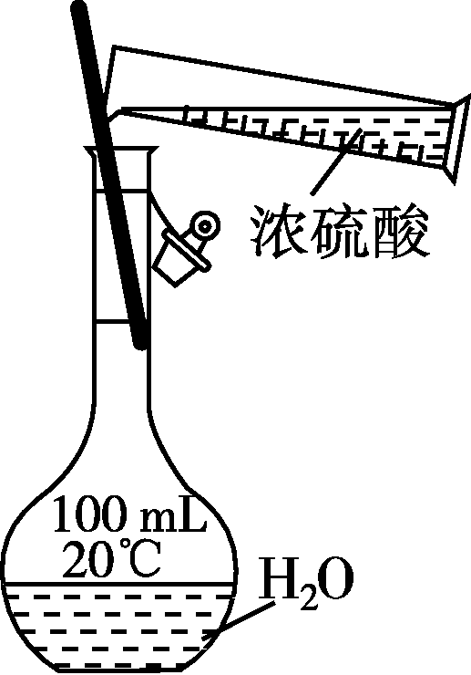
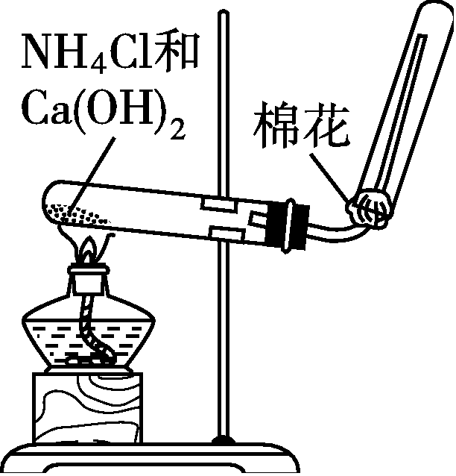
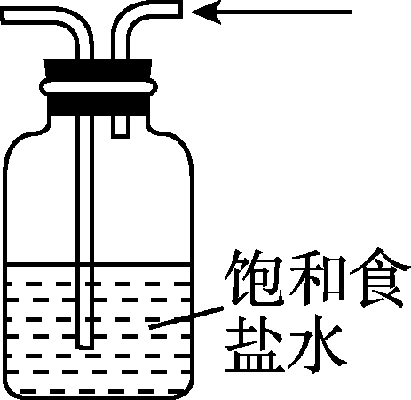
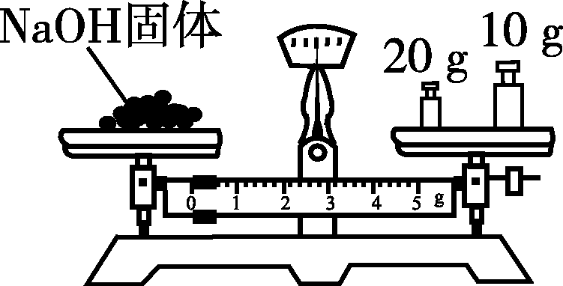
新课探究
例4 下列实验装置或操作正确的是( )
A．除去Cl₂中混有的HCl
B．用浓硫酸配制一定浓,度的稀硫酸
C．称量氢氧化钠固体
D．实验室制备氨气
图4­4­4

Slide 241
新课探究
【答案】D
【解析】除杂时导管长进短出，图中气体的进入不合理，A错误；不能在容量瓶中稀释浓硫酸，应在烧杯中稀释、冷却后转移到容量瓶中，B错误；NaOH应在小烧杯中称量，C错误；氯化铵与氢氧化钙加热生成氨气，氨气的密度比空气密度小，图中制取、收集氨气均合理，D正确。

Slide 242
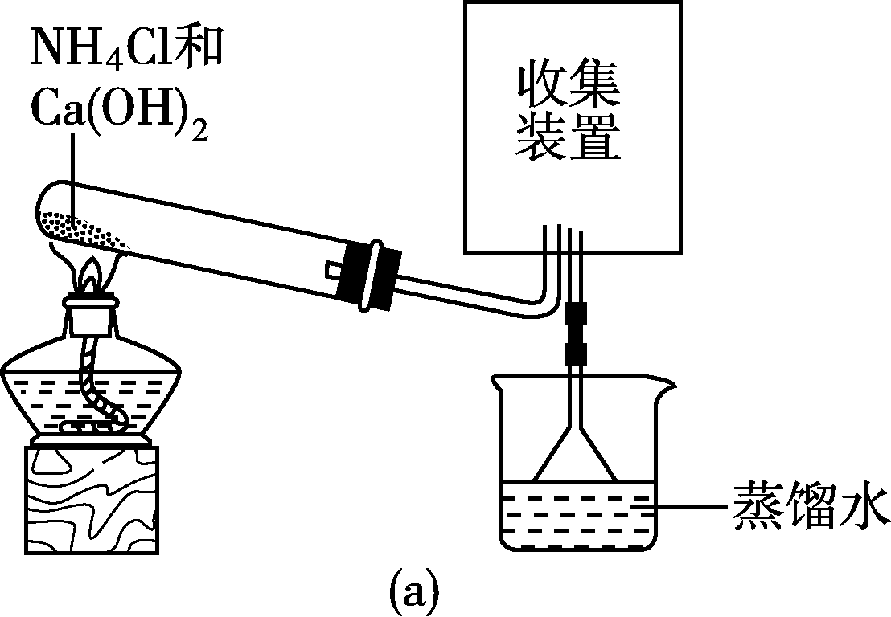
新课探究
例5 某化学兴趣小组同学用如图4­4­5所示的实验装置制取氨气并探究氨气的性质，下列有关结论中不正确的是( )
A．图(a)试管中发生反应的化学方程式为2NH₄Cl＋Ca(OH)₂ CaCl₂＋2NH₃↑＋2H₂O
B．向图(a)烧杯中滴加酚酞溶液，观察到溶液变红，说明氨水呈碱性
C．用图(b)装置收集氨气时，进气口是a
D．图(a)中的三角漏斗能起到防止倒吸的作用
图4­4­5

Slide 243
新课探究
【答案】C
【解析】图(a)试管中氯化铵与氢氧化钙加热生成氯化钙、氨气和水，化学方程式为2NH₄Cl＋Ca(OH)₂ CaCl₂＋2NH₃↑＋2H₂O，A正确；向图(a)烧杯中滴加酚酞溶液，观察到溶液变红，说明氨水呈碱性，B正确；氨气密度小于空气密度，应选择向下排空气法收集，应长进短出，进气口为b，C错误；氨气易溶于水，容易发生倒吸，图(a)中的三角漏斗能起到防止倒吸的作用，D正确。

Slide 244
新课探究

Slide 245
新课探究

Slide 246
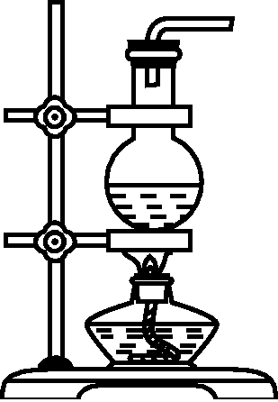
新课探究
2．快速制取氨气的方法
方法 | 化学方程式(或原理) | 气体发生装置
加热浓氨水 | NH₃·H₂O H₂O＋NH₃↑
浓氨水＋固体NaOH | NaOH溶于水放热，促使氨水分解，且OH－浓度的增大有利于NH₃的放出
浓氨水＋固体CaO | NH₃·H₂O＋CaO=NH₃↑＋Ca(OH)₂ CaO的作用：①吸水后放热促进NH₃的放出；②增加溶液中的OH－浓度，减小NH₃的溶解度

Slide 247
新课探究
【拓展深化】常用防倒吸的尾气吸收装置
图4­4­6

Slide 248
当堂自测
1．判断正误(正确的打“√”，错误的打“×”)。
(1)氨气与氯化氢气体相遇会形成白烟。( )
(2)加热氯化铵可制取氨气。( )
(3)NH₃通入AlCl₃溶液中，先产生沉淀后溶解。( )
(4)铵盐易溶于水，可用作氮肥，贮存时要密封包装且放阴凉处。( )
(5)NH₄HCO₃与足量NaOH溶液共热时，发生反应的离子方程式为NH₄⁺＋OH－NH₃↑＋H₂O。( )
(6)氨的喷泉实验体现了氨的溶解性和氧化性。( )
(7)1 mol/L的氨水中c(NH₃·H₂O)为1 mol/L。( )
(8)任何铵盐受热均生成NH₃。( )

Slide 249
当堂自测
【答案】 (1)√ (2)× (3)× (4)√ (5)× (6)× (7)× (8)×

Slide 250
当堂自测
2．在1 L 1 mol·L^{－1}的氨水中，下列说法正确的是 ( )
A．含1 mol NH₃分子
B．含NH₃、NH₄⁺之和为1 mol
C．含1 mol NH₃·H₂O
D．含NH₃、NH₃·H₂O、NH₄⁺之和为1 mol
【答案】D

Slide 251
当堂自测
3．在实验室里，某学习小组设计了下列制取纯净干燥氨气的方案，简易、可行的方案是( )
A．加热氯化铵固体，再通过碱石灰
B．在N₂和H₂的混合气体中加入铁触媒，并加热至500 ℃，再通过碱石灰
C．加热浓氨水，再通过浓硫酸
D．在生石灰中加入浓氨水，再通过碱石灰
【答案】D
【解析】 A方案中NH₄Cl分解生成的NH₃与HCl易化合成NH₄Cl；B方案中反应条件要求较高且不纯；C方案中生成的NH₃与浓硫酸反应；浓氨水和生石灰混合可得到氨气，D方案操作简便，并能生成大量NH₃。

Slide 252
当堂自测
4．下列有关氨和铵盐说法正确的是( )
A．氨和铵盐都易溶于水，都能生成NH₄⁺
B．氨气溶于水，溶液呈碱性，是因为生成了大量的NH₄OH
C．实验室制备氨气可用如图4­4­7所示试剂和装置
D．工业上可用氨气作制冷剂
图4­4­7

Slide 253
当堂自测
【答案】 A
【解析】 氨气溶于水生成NH₃·
H₂O，它能部分电离出NH₄⁺，铵盐溶于水可直接电离出NH₄⁺，A正确； NH₄⁺和OH－不能大量共存，氨水中不会有大量的NH₄OH，B不正确；实验室用铵盐与Ca(OH)₂加热制取氨气，若用NH₄Cl直接加热，得不到氨气，C不正确；工业上可使用液氨作制冷剂，D不正确。

Slide 254
当堂自测
5．如图4­4­8是用于干燥、收集并吸收多余气体的装置，下列方案正确的是( )
选项 | X | 收集气体 | Y
A | 碱石灰 | 氯化氢 | 水
B | 碱石灰 | 氨气 | 水
C | 氯化钙 | 二氧化硫 | 氢氧化钠溶液
D | 氯化钙 | 一氧化氮 | 氢氧化钠溶液
图4­4­8

Slide 255
当堂自测
【答案】 C
【解析】氯化氢能够与碱石灰反应，A项错误；氨气应采用向下排空气法收集，B项错误；二氧化硫不与氯化钙反应，能与氢氧化钠溶液反应，C项正确；NO不能用排空气法收集且NO不能与氢氧化钠溶液反应，剩余的NO不能被吸收，D项错误。

Slide 256
当堂自测
6.已知A、B、C、D、E、F是含有同一种元素的化合物，其中F是能使湿润的红色石蕊试纸变蓝的气体，它们之间能发生如下反应
①A＋H₂O→B＋C ②C＋F→D ③D＋NaOH F＋E＋H₂O
(1)写出它们的化学式：C__________、D__________、E____________。
(2)写出①、③反应的离子方程式：
①______________________________；
③______________________________。
(3)工业生产C的过程中有如下一步反应，即F经催化氧化生成B和H₂O，写出该步反应的化学方程式： ___________________________________。

Slide 257
当堂自测
【答案】 (1)HNO₃ NH₄NO₃ NaNO₃ (2)①3NO₂＋H₂O=2H＋＋2NO₃⁻＋NO ③NH₄⁺＋OH－ NH₃↑＋H₂O (3)4NH₃＋5O₂ 4NO＋6H₂O
【解析】根据题意“F是能使湿润的红色石蕊试纸变蓝的气体”可知F是NH₃，再结合已知条件和反应关系可知C为HNO₃，D为NH₄NO₃，E为NaNO₃，A为NO₂，B为NO。

Slide 258
备用习题
1．取三个干燥的烧瓶，分别装入标准状况下的干燥氨气、含有二分之一体积空气的氯化氢、二氧化氮和氧气(体积比为4∶1)的混合气体，然后分别做溶解于水的喷泉实验。实验结束后三个烧瓶中所得溶液的物质的量浓度之比为( )
A．2∶1∶2 B．5∶5∶4 C．1∶1∶1 D．无法确定

Slide 259
备用习题

Slide 260
备用习题
2．氨气是化学实验室经常制取的气体。实验室制取氨气通常有两种方法：
①用固体氢氧化钙与氯化铵共热；
②在常温下用固体氢氧化钠与浓氨水反应。
(1)下面的制取装置图中，方法①应选用装置________(填“A”或“B”，下同)，方法②应选用装置________。
(2)实验中要干燥氨气，应选用的干燥剂是________。
A．浓硫酸 B．固体氢氧化钠 C．五氧化二磷
(3)检验集气瓶中是否收集满氨气的方法是______________。
图4­4­10

Slide 261
备用习题
【答案】 (1)A B (2)B (3)将湿润的红色石蕊试纸靠近集气瓶口，若试纸变蓝，说明NH₃已集满(或其他合理答案)
【解析】A装置适用于固体与固体加热制气体，B装置适用于液体与固体(或液体)不加热制气体。NH₃为碱性气体，只能用碱性干燥剂。检验NH₃一般用湿润的红色石蕊试纸。

Slide 262
备用习题
3．某研究性学习小组利用以下材料来探究NH₃的还原性，部分实验装置如图4­4­11所示。
材料1：NH₃是强还原剂，能将某些金属氧化物还原为金属单质或低价态的氧化物。如：2NH₃＋ 3CuO 3Cu ＋ N₂ ＋3H₂O。
材料2：Cu＋在酸性溶液中不稳定，可发生自身氧化还原反应生成Cu^{2＋}和Cu。
图4­4­11

Slide 263
备用习题
离子方程式为Cu₂O ＋ 2H＋= Cu^{2＋}＋ Cu＋H₂O。
请回答下列问题：
(1)在实验室里，该学习小组设计下列制取纯净、干燥氨气的方案，简易、可行的最佳方案是____________。
A．加热氯化氨固体，再通过碱石灰

Slide 264
备用习题
B．在N₂和H₂的混合气体中加入铁触媒，并加热至500℃，再通过碱石灰
C．加热浓氨水，再通过碱石灰
D．在生石灰中加入浓氨水，再通过碱石灰
(2)为证明NH₃还原CuO的反应中有水生成，B中应放入的试剂是____________________。
(3)当观察到______________(填现象)，即表明A中的反应已经完成。
(4)该小组欲用体积比为1∶4的稀硫酸作试剂，检验反应中是否有Cu₂O固体生成。现用98%的浓硫酸配制1∶4的稀硫酸，所需的玻璃仪器除了胶头滴管外，还有______。可证明还原产物中含有Cu₂O的操作及现象是________。

Slide 265
备用习题
(5)请写出A中生成Cu₂O的化学方程式： _______________。
(6)若用定量的方法测定该反应中是否生成Cu₂O，最简便且准确的方法是_________。

Slide 266
备用习题
【答案】 (1)D (2)无水硫酸铜 (3)A中固体由黑色完全变为红色
(4)烧杯、量筒、玻璃棒 加入硫酸后溶液呈蓝色且有不溶物
(5)2NH₃＋ 6CuO 3Cu₂O ＋ N₂ ＋3H₂O
(6)称量反应前后装置A中固体的质量
【解析】在实验中水蒸气的检验一般都用无水硫酸铜，现象是白色固体变成蓝色；根据题中所给氧化亚铜的性质，利用＋1价铜离子的歧化反应来证明还原产物中含有氧化亚铜；也可以采取称量反应前后装置A中固体的质量来确定是否含有氧化亚铜。

Slide 267
备用习题
4．氨在人类的生产和生活中有着广泛的应用。某化学兴趣小组利用图(a)装置探究氨气的有关性质。
(a) (b)
图4­4­12

Slide 268
备用习题
(1)装置A中烧瓶内试剂可选用________(填序号)。B的作用是________。
a．碱石灰 b．生石灰 c．浓硫酸 d．烧碱溶液
(2)连接好装置并检验装置的气密性后，装入药品，然后应先________(填序号)。
Ⅰ.打开旋塞逐滴向圆底烧瓶中加入浓氨水
Ⅱ.加热装置C
(3)实验中观察到C中CuO粉末变红，D中无水硫酸铜变蓝，并收集到一种单质气体，则该反应相关化学方程式为_____________。该反应证明氨气具有________性。
(4)该实验缺少尾气吸收装置，图(b)中能用来吸收尾气的装置是________(填装置序号)。

Slide 269
备用习题
(5)氨气极易溶于水，若标准状况下，将2.24 L的氨气溶于水配成1 L溶液，所得溶液的物质的量浓度为________mol·L^{－1}。

Slide 270
备用习题
【答案】 (1)ab 吸收水蒸气，干燥氨气 (2)Ⅰ
(3)3CuO＋2NH₃ 3Cu＋N₂＋3H₂O 还原 (4)Ⅱ、Ⅲ (5)0.1
【解析】 (1)装置A是制备氨气的发生装置，浓氨水滴入固体碱石灰或氧化钙或固体氢氧化钠都可以生成氨气，浓硫酸和氨气发生反应，氨气易溶于烧碱溶液，不选择浓硫酸、氢氧化钠溶液制备氨气，所以装置A中试剂为碱石灰或生石灰；B装置中的碱石灰的作用是吸收水蒸气，干燥氨气。(2)连接好装置并检验装置的气密性后，装入药品，打开旋塞逐滴向圆底烧瓶中加入浓氨水生成氨气。(3)实验中观察到C中CuO粉末变红证明生成铜，D中无水硫酸

Slide 271
备用习题
铜变蓝证明生成水，还收集到一种单质气体，依据氧化还原反应分析，氧化铜氧化氨气为氮气，氧化铜被还原为铜，反应的化学方程式为
3CuO＋2NH₃ 3Cu＋N₂＋3H₂O；氮元素化合价升高为0价，作还原剂具有还原性。(4)氨气极易溶于水，尾气吸收需要防止倒吸，图(b)中能用来吸收尾气的装置是Ⅱ、Ⅲ，装置Ⅰ易发生倒吸。(5)氨气极易溶于水，若标准状况下，将2.24 L的氨气溶于水配成1 L溶液，溶质物质的量为0.1 mol，所得溶液的物质的量浓度＝0.1 mol ÷ 1 L＝0.1 mol·L^{－1}。

Slide 272
第2课时 硫酸和硝酸的氧化性

Slide 273
学习目标
1．了解稀硫酸的通性。
2．了解浓硫酸的三大特性，特别是强氧化性。了解浓硝酸、稀硝酸的氧化性。
3．了解硫酸、硝酸的重要用途。

Slide 274
新课探究
知识点一
硫酸的性质
一、稀硫酸——具有酸的通性
1．电离方程式为H₂SO₄=2H＋＋SO₄²⁻。
2．硫酸具有酸的通性，可与______________作用，也可与碱、____________、活泼金属及某些盐反应。
二、浓硫酸的特性
1．吸水性
(1)原理：吸收游离态的水或结晶水合物中的水。
(2)应用：用作________，常用盛有浓硫酸的洗气瓶干燥某些气体(如图4­4­9)。
酸碱指示剂
碱性氧化物
图4­4­9
干燥剂

Slide 275
新课探究
(3)应用范围：浓硫酸不能干燥________性气体(如NH₃等)和强还原性气体(如H₂S等)，但CO、H₂等还原性气体不与浓硫酸反应，可以用浓硫酸干燥。
2．脱水性
浓硫酸能把有机物中的氢、氧元素按原子个数比2∶1的比例脱去。
(1)实验操作
碱
图4­4­10

Slide 276
新课探究
(2)现象：蔗糖逐渐变黑，体积膨胀，形成疏松多孔的海绵状固体，放出有____________气味的气体，品红溶液褪色。
(3)结论：浓硫酸具有脱水性，且能氧化碳单质，同时自身被还原成SO₂。
3．强氧化性
(1)与金属的反应
①与Cu的反应
[实验操作]
有刺激性
图4­4­11

Slide 277
新课探究
[实验现象]
a试管中的铜丝表面___________；
b试管中的品红溶液褪色；
c试管中的紫色石蕊溶液_________，冷却后，把a试管里的液体慢慢倒入盛有少量水的另一支试管里，溶液变为_____色。化学方程式为_________________________________________________________。
②与铁、铝的反应
常温下，铁、铝表面被浓硫酸氧化为致密的氧化膜而钝化，从而阻止了酸与内
有气泡冒出
变红色
蓝
Cu＋2H₂SO₄(浓) CuSO₄＋SO₂↑＋2H₂O

Slide 278
新课探究
层金属的进一步反应，所以常温下可以用铁、铝制容器来盛装浓硫酸。
(2)与非金属的反应
浓硫酸与木炭反应的化学方程式：_____________________________________________
C＋2H₂SO₄(浓) CO₂↑＋2SO₂↑＋2H₂O

Slide 279
新课探究
【思维拓展】
1．浓H₂SO₄是中学阶段常见的干燥剂，但其不能干燥哪些气体？
2．实验室用MnO₂和浓盐酸加热制取氯气、铜和浓硫酸加热反应生成SO₂气体，其中的酸会不会完全反应？
【答案】1．提示：浓H₂SO₄是酸性干燥剂，故不能干燥碱性气体，如NH₃；浓H₂SO₄具有强氧化性，故不能干燥还原性气体，如H₂S、HBr、HI等。2．提示：酸都不会完全反应。MnO₂和浓盐酸加热制取氯气时，随着反应的进行，盐酸浓度越来越小，当变为稀盐酸时，反应停止；而铜和浓硫酸加热反应生成SO₂气体时，硫酸浓度也会变小，当变为稀硫酸时，铜与之也不反应。

Slide 280
新课探究
例1 下列关于浓硫酸的叙述正确的是( )
A．浓硫酸具有吸水性，因而能使蔗糖碳化
B．蓝色的胆矾晶体中加入浓硫酸，晶体会转化为白色固体
C．浓硫酸是一种干燥剂，能够干燥氨气、氢气等气体
D．常温下，浓硫酸不与铁、铝反应，所以可以用铁、铝制容器盛装浓硫酸
【答案】 B
【解析】浓硫酸具有脱水性，使蔗糖中H、O元素以水的形式脱出，而碳化变黑，与吸水性无关，A错误；浓硫酸具有吸水性，能吸收胆矾晶体中的结晶水，可以使蓝色的胆矾晶体失水变为白色晶体，B正确；浓硫酸是一种酸，能和氨气反应，故不能干燥氨气，C错误；由于浓硫酸的氧化性很强，常温下，铁和铝的表面被氧化为致密的氧化膜，即常温下浓硫酸与铁、铝能反应，但反应程度很小，D错误。

Slide 281
新课探究
例2 在化学课上围绕浓硫酸的化学性质进行了如下实验探究，将适量的蔗糖放入烧杯中，加几滴水，搅拌均匀，然后加入浓硫酸，生成黑色物质。请回答下列问题：
(1)生成的黑色物质(单质)是________(填化学式)。
(2)这种黑色物质继续与浓硫酸作用会产生两种气体，反应的化学方程式为___________。
(3)根据蔗糖与浓硫酸反应的实验现象，说明浓硫酸具有________(填序号)。
A．酸性 B．吸水性
C．脱水性 D．强氧化性
(4)能否用澄清石灰水鉴别这两种气体？________(填“能”或“不能”)，若不能，请填写两种能鉴别的试剂：__________________________。

Slide 282
新课探究
【答案】 (1)C (2)C＋2H₂SO₄(浓) CO₂↑＋2H₂O＋2SO₂↑
(3)CD (4)不能 品红试液、溴水(或酸性高锰酸钾溶液)
【解析】(3)将适量的蔗糖放入烧杯中，加几滴水，搅拌均匀，然后加入浓硫酸，生成黑色物质碳表现了浓硫酸的脱水性，黑色物质继续与浓硫酸作用会产生两种气体，体现了浓硫酸的强氧化性，该过程中没有表现出酸性和吸水性。(4)根据反应CO₂＋Ca(OH)₂=CaCO₃↓＋H₂O、SO₂＋Ca(OH)₂=CaSO₃↓＋H₂O可知，二氧化硫和二氧化碳通入澄清石灰水都会生成沉淀，不能用澄清石灰水鉴别两种气体；可以利用品红试液、溴水或酸性高锰酸钾溶液等鉴别。

Slide 283
新课探究
【归纳小结】浓硫酸的特性
(1)浓硫酸与金属反应时，既表现酸性又表现强氧化性，而与非金属反应时，只表现强氧化性。
(2)浓H₂SO₄与不活泼金属反应时，随着反应的进行，浓硫酸浓度变小，一旦变为稀硫酸，就不再与不活泼金属反应。但足量的活泼金属如Zn与浓H₂SO₄反应时，开始阶段浓H₂SO₄体现其强氧化性，产生SO₂气体，随着反应的进行，当浓硫酸变为稀H₂SO₄时，Zn与稀H₂SO₄反应产生H₂。

Slide 284
新课探究
知识点二
硝酸的强氧化性
1．硝酸具有强氧化性，硝酸的还原产物随硝酸浓度的不同而不同。一般来说，浓硝酸的还原产物为二氧化氮，而稀硝酸的还原产物为一氧化氮。
金属铜与稀、浓HNO₃反应的化学方程式：
_______________________________________________，
______________________________________________。
2．硝酸与变价金属铁的反应
当硝酸过量时生成硝酸铁；当铁过量时生成硝酸亚铁。
3．浓硝酸在常温下使铁、铝钝化。
4．活泼金属与硝酸反应一般不生成氢气。
8HNO₃(稀)＋3Cu=3Cu(NO₃)₂＋2NO↑＋4H₂O
4HNO₃(浓)＋Cu=Cu(NO₃)₂＋2NO₂↑＋2H₂O

Slide 285
新课探究
【思维拓展】
1．实验室制取氢气时，可用稀硫酸或稀盐酸与活泼金属Zn反应，为何不用稀硝酸？
2．分析氮元素的价态，思考硝酸的浓度对硝酸的还原产物有何影响？
【答案】 1．提示：由于稀硝酸具有强氧化性，与金属反应时不能生成氢气。
2．提示：硝酸浓度越小，所对应的还原产物中氮元素的化合价越低。

Slide 286
新课探究
例3 向50 mL 12 mol/L浓硝酸中加入足量的铜片，充分反应后，被还原的硝酸的物质的量说法准确的是( )
A．等于0.6 mol
B．等于0.15 mol
C．介于0.15 mol与0.3 mol之间
D．等于0.3 mol

Slide 287
新课探究
【答案】 C
【解析】由于Cu足量，则浓硝酸完全反应，反应生成的气体为NO₂、NO，由N元素守恒可知2n[Cu(NO₃)₂]＋n(气体)＝n(HNO₃)＝0.05 L×12 mol/L＝0.6 mol，生成的气体只有NO₂时，被还原的硝酸达极大值，根据电子转移守恒有2n[Cu(NO₃)₂]＝n(NO₂)，联立方程解得n(NO₂)＝0.3 mol；只有NO时，被还原的硝酸达极小值，根据电子转移守恒有2n[Cu(NO₃)₂]＝3n(NO)，联立方程解得n(NO)＝0.15 mol，由N原子守恒知，被还原的硝酸介于0.15 mol与0.3 mol之间， C正确。

Slide 288
新课探究
例4 某研究性实验小组欲验证浓硝酸在与Cu、Ag合金的反应过程中，除了生成NO₂气体外，还会有少量NO生成，并测定Cu、Ag合金中Cu的质量分数。查阅相关资料表明：“常温下，NO₂与N₂O₄混合存在，在低于0 ℃时几乎只有无色的N₂O₄液体或晶体存在。”为此，他们设计了如图4­4­12所示的装置：
请回答下列问题：
(1)写出A中Cu与HNO₃反应可能的化学方程式：_______。
(2)实验开始前先打开A部分的活塞K₁，持续通入一段时间的氮气再关闭K₁，其目的是___；
图4­4­12

Slide 289
新课探究
装置中B瓶的作用是____________。
(3)停止反应后，打开D中的活塞K₂并通入O₂，则D中可能出现的现象是__________。
(4)C装置的作用是______________；E装置的作用是______________。
(5)若A中的Cu、Ag合金的质量为8.0 g，加入20 mL 13.5 mol·L^{－1}的浓HNO₃，实验结束后A中溶液的体积不变，测得c(H＋)＝1.0 mol·L^{－1}。假设反应中HNO₃既无挥发也无分解，则参加反应的HNO₃的物质的量为________。
(6)若已知Cu、Ag合金的质量为m g，且溶解完全。请利用A装置中反应后的溶液进行简单的操作，以确定合金中Cu的质量分数，其实验过程为_________。

Slide 290
新课探究
【答案】 (1)Cu＋4HNO₃(浓)=Cu(NO₃)₂＋2NO₂↑＋2H₂O、3Cu＋8HNO₃(稀)=3Cu(NO₃)₂＋2NO↑＋4H₂O (2)排出装置中的空气，防止NO被氧化为NO₂ 吸收水蒸气，防止水蒸气在C中冷凝后与NO₂反应产生NO (3)无色气体变成红棕色气体 (4)尽量把NO₂转化为N₂O₄，减少对NO检验的干扰 除去NO₂，防止污染空气 (5)0.25 mol (6)在A中加入过量含Cl－的溶液，过滤、洗涤、干燥并称量沉淀的质量
【解析】 (1)铜和浓硝酸反应生成二氧化氮、硝酸铜和水，随着反应的进行，硝酸变稀，铜和稀硝酸反应生成一氧化氮、硝酸铜和水，反应的化学方程式为Cu＋4HNO₃(浓)=Cu(NO₃)₂＋2NO₂↑＋2H₂O、3Cu＋8HNO₃(稀)

Slide 291
新课探究
=3Cu(NO3)2＋2NO↑＋4H2O。(2)通入氮气的目的是排出装置中的空气，避免生成的一氧化氮气体被氧化为二氧化氮；B装置是利用浓硫酸的吸水性吸收气体中的水蒸气，避免水蒸气在C中冷却后和二氧化氮反应生成一氧化氮。(3)A中的反应停止后，打开D中的活塞K₂再通入氧气，若反应中确有NO产生，一氧化氮和氧气反应生成红棕色气体二氧化氮。(5)硝酸的总的物质的量n＝13.5 mol·L^{－1}×0.02 L＝0.27 mol，剩余硝酸n＝1 mol·L^{－1}×0.02 L＝0.02 mol，所以参加反应的硝酸是0.27 mol－0.02 mol＝0.25 mol。(6)铜银合金和硝酸全部反应生成铜盐和银盐，利用A装置中银离子和氯离子形成的氯化银沉淀进行称量、计算。

Slide 292
当堂自测
1．判断正误(正确的打“√”，错误的打“×”)。
(1)浓硫酸有脱水性，所以可用浓硫酸作干燥剂。( )
(2)1 L 18.4 mol·L^{－1}浓硫酸与足量Cu反应，生成9.2 mol SO₂气体。( )
(3)稀硝酸溶解Fe(OH)₂时，生成Fe(NO₃)₂和H₂O。( )
(4)浓硝酸应盛放在带有玻璃塞的棕色试剂瓶中。( )
(5)与浓硫酸类似，浓硝酸与铜反应时，反应到一定程度，即使二者都有剩余，
反应也会停止。( )
(6)蘸有浓氨水的玻璃棒放在某酸浓溶液的瓶口，出现白烟，确认是浓硝酸。( )
(7)常温下，Cu与浓H₂SO₄不反应的原因是钝化。( )
(8)C、Cu与浓HNO₃反应时，浓HNO₃均只表现强氧化性。( )

Slide 293
当堂自测
【答案】 (1)× (2)× (3)× (4)√ (5)× (6)× (7)× (8)×

Slide 294
当堂自测
2．关于浓硫酸、稀硫酸的叙述中正确的是( )
A．浓硫酸、稀硫酸都难挥发
B．浓硫酸具有氧化性，稀硫酸没有氧化性
C．浓硫酸、稀硫酸在加热时都能与铜反应
D．浓硫酸、稀硫酸在常温下都能用铁制容器贮存
【答案】 A

Slide 295
当堂自测
3．下列酸与金属发生反应时，其中S或N元素的化合价不会发生变化的是( )
A．浓H₂SO₄ B．稀H₂SO₄
C．稀HNO₃ D．浓HNO₃
【答案】B

Slide 296
当堂自测
4．下列关于浓HNO₃与浓H₂SO₄的叙述正确的是( )
A．都具有吸水性
B．露置于空气中都能形成白雾
C．露置于空气中，溶液浓度均降低
D．在空气中长期露置，溶液质量均减轻
【答案】C

Slide 297
当堂自测
5．38.4 g铜跟适量的浓硝酸反应，铜全部作用后，共收集到气体22.4 L(标准状况)，反应消耗的硝酸可能是( )
A．1.0 mol
B．1.6 mol
C．2.2 mol
D．2.4 mol
【答案】C
【解析】浓硝酸适量，在反应过程中变稀，实际上发生了两个反应：Cu＋4HNO₃(浓)=Cu(NO₃)₂＋2NO₂↑＋2H₂O，3Cu＋8HNO₃(稀)=3Cu(NO₃)₂＋2NO↑＋4H₂O，反应消耗的HNO₃包括起酸性作用和起氧化性作用的两部分，前者反应后以Cu(NO₃)₂形式存在，后者被还原后生成NO₂、NO气体，从两个方程式看出：Cu＋2HNO₃(酸)～Cu(NO₃)₂，HNO₃(氧化剂)～NO₂(或NO)，所以反应消耗的HNO₃的物质的量为38.4 g÷64 g·mol^{－1}×2＋22.4 L÷22.4 L·mol^{－1}＝1.2 mol＋1 mol＝2.2 mol。

Slide 298
当堂自测
6．(1)用铜与浓硫酸反应制取硫酸铜，实验装置如所示。
图4­4­13
①A装置中体现了浓硫酸的哪些性质？____________。
②装置中导管B的作用你认为可能是(写出一种)_________。

Slide 299
当堂自测
(2)为符合绿色化学的要求，某同学进行如下设计：将铜粉在____(填仪器名称)中反复灼烧，使铜与空气充分反应生成氧化铜，再将氧化铜与稀硫酸反应，反应后溶液经过_____、____、过滤、洗涤、干燥，即可得到产品CuSO₄·5H₂O晶体，干燥时需要控制温度小于100 ℃，若温度过高，则会导致___________。
(3)探究小组用滴定法测定某胆矾晶体中CuSO₄的含量。取a g样品配成100 mL溶液，每次取20.00 mL，消除干扰离子后，用c mol·L^{－1}的EDTA(H₂Y^{2－})标准溶液滴定至终点，平均消耗EDTA溶液6 mL。滴定反应如下：Cu^{2＋}＋H₂Y^{2－}=CuY^{2－}＋2H＋
写出计算CuSO₄质量分数的计算式w＝____________。

Slide 300
当堂自测

Slide 301
当堂自测

Slide 302
备用习题
1．用以下三种途径制取相同质量的硝酸铜：①铜与浓硝酸反应；②铜与稀硝酸反应；③铜与氧气反应生成氧化铜，氧化铜再与稀硝酸反应。下列叙述不正确的是( )
A．对环境造成的危害：③最小
B．所消耗的硝酸的物质的量：①>②>③
C．三种途径所消耗的铜的质量相同
D．铜与浓硝酸反应速率最快，故制取硝酸铜最佳方案是①
[解析] D 铜与浓、稀硝酸反应时，硝酸既体现氧化性，又体现酸性，而与氧化铜反应，硝酸只体现酸性，所以在上述三个反应中，③消耗的硝酸最少。硝酸的浓度越大，还原产物的价态越高，被还原消耗的硝酸越多，对环境的污染就越严重。

Slide 303
备用习题
2．化学实验中常将溶液或试剂进行酸化，下列酸化的处理措施正确的是( )
A．检验溶液中是否含有SO₃²⁻时，用硝酸酸化后再加BaCl₂溶液
B．为提高高锰酸钾溶液的氧化能力，用盐酸将高锰酸钾溶液酸化
C．检验溶液中是否含有Fe^{2＋}时，用硝酸酸化后，加KSCN溶液
D．检验溶液中是否含有SO₄²⁻时，用盐酸酸化后，加BaCl₂溶液
[解析] D A项中硝酸能将SO₃²⁻氧化；B项中高锰酸钾溶液能将氯离子氧化；C项中加入KSCN溶液变血红色的原因不能说明原溶液中含Fe^{2＋}，可能原溶液中有Fe^{3＋}。

Slide 304
备用习题
3．将Cu与浓H₂SO₄混合加热，反应完毕后，Cu有剩余，质量为m₁；再向反应后的溶液中加入一定量的KNO₃，反应完毕后，称得剩余金属的质量为m₂。则m₁与m₂的关系正确的是( )
A．m₁＝m₂ B．m₁＞m₂
C．m₁＜m₂ D．无法确定
[解析] B 浓硫酸具有强氧化性，可与Cu反应，随着反应的进行，浓硫酸变为稀硫酸后不再和Cu反应，所以第一次反应后溶液中仍有剩余的硫酸；当再向溶液中加入了KNO₃后，溶液中存在NO₃⁻、H＋，相当于溶液中加入稀硝酸，Cu与稀硝酸继续反应，所以m₁＞m₂。

Slide 305
备用习题
4．(1)填写硫酸在下列用途或反应中表现的性质(用字母填在横线上)。
A．难挥发性 B．强酸性 C．吸水性 D．脱水性 E．强氧化性 F．催化作用①浓硫酸可用作气体干燥剂 ________；
②往晶体硫酸铜中加浓硫酸，晶体变白________；
③实验室制硝酸________；
(化学方程式为NaNO₃＋H₂SO₄=HNO₃↑＋NaHSO₄)
④浓硫酸与铜反应____________；
⑤浓硫酸使湿润的蓝色石蕊试纸先变红后又变黑__________。
(2)用过量的锌与浓硫酸反应时，可能产生的气体有________，理由是__________。

Slide 306
备用习题
[答案] (1)①C ②C ③AB ④BE ⑤BD
(2)SO₂和H₂ 浓硫酸与锌反应放出SO₂气体，随着反应的进行，浓硫酸变为稀硫酸，锌与稀硫酸反应放出H₂
[解析] 浓硫酸使蓝色硫酸铜晶体变白，是因为浓硫酸的吸水性而不是脱水性。

Slide 307
备用习题
5．已知锌跟浓硫酸反应生成SO₂，跟稀硫酸反应生成H₂。使一定量的锌与100 mL 18.5 mol/L浓硫酸充分反应，锌完全溶解，同时收集到标准状况下的气体A 33.6 L。将反应后的溶液稀释到1 L，测得溶液中氢离子的浓度为0.1 mol/L。
(1)写出锌跟浓硫酸反应的化学方程式：_______________________。
(2)反应过程中消耗的H₂SO₄的物质的量是____________。
(3)气体A的成分是____，各成分的体积比是________。
(4)反应过程中消耗的锌的质量是_________。

Slide 308
备用习题

Slide 309
备用习题

Slide 310
本章总结提升

Slide 311
知识网络
1．硅及其化合物的转化关系
2．氯及其化合物的转化关系

Slide 312
知识网络
3．硫及其化合物的转化关系
4．氮及其化合物的转化关系

Slide 313
整合创新
探究点一
隐含硝酸强氧化性条件的考题
例1 某研究小组将纯净的SO₂气体通入0.1 mol·L^{－1}的Ba(NO₃)₂溶液中，得到了BaSO₄沉淀，为探究上述溶液中何种微粒能氧化通入的SO₂，该小组提出了如下假设：
假设一：溶液中的NO 假设二：溶液中溶解的O₂
(1)验证假设一
该小组设计实验验证了假设一，请在下表空白处填写相关实验现象。

Slide 314
整合创新
探究点一
实验步骤 | 实验现象 | 结论
实验1：在盛有不含O₂的25 mL 0.1 mol·L^{－1} BaCl₂溶液的烧杯中，缓慢通入纯净的SO₂气体 |  | 假设一 成立
实验2：在盛有不含O₂的25 mL 0.1 mol·L^{－1} Ba(NO₃)₂溶液的烧杯中，缓慢通入纯净的SO₂气体

Slide 315
整合创新
(2)为深入研究该反应，该小组还测得上述两个实验中溶液pH随通入SO₂体积的变化曲线如图T4­1：实验1中溶液pH变小的原因是___________；V₁时，实验2中溶液pH小于实验1的原因是(用离子方程式表示)____________。
(3)验证假设二
请设计实验验证假设二，写出实验步骤、预期现象和结论。
实验步骤、预期现象和结论（不要求写具体操作过程）
(4)若假设二成立，请预测：在相同条件下，分别用足量的O₂和KNO₃氧化相同的H₂SO₃溶液(溶液体积变化忽略不计)，充分反应后两溶液的pH前者________(填“大于”或“小于”)后者，理由是___________。
图T4­1

Slide 316
整合创新
【答案】 (1)无明显现象 溶液中产生白色沉淀
(2)SO₂溶于水生成弱酸亚硫酸 3SO₂＋2NO＋2H₂O=3SO₄²⁻＋2NO↑＋4H＋
(3)实验1作为参照实验。实验3：将纯净的二氧化硫气体缓缓通入未经脱氧处理的25 mL 0.1 mol·L^{－1}BaCl₂溶液中，若有白色沉淀生成，则假设二成立，否则不成立
(4)小于 氧气与H₂SO₃的反应方程式为2H₂SO₃＋O₂=2H₂SO₄，KNO₃与H₂SO₃的反应是2KNO₃＋3H₂SO₃=2NO↑＋2H₂SO₄＋K₂SO₄＋H₂O，根据方程式可知等物质的量的H₂SO₃生成H₂SO₄的量，前者多些

Slide 317
整合创新
【解析】(1)假设一的验证即验证NO氧化了SO₂，因此实验设计需排除装置中氧气的干扰。实验1：HCl的酸性强于H₂SO₃，SO₂与BaCl₂不反应，无明显现象。实验2：结论是假设一成立，则实验2的现象是溶液中产生白色沉淀。(2)分析图像知实验1、2随着二氧化硫的通入，溶液的pH都减小至不变，实验1的pH减小的原因是发生了如下反应：SO₂＋H₂O=H₂SO₃，H₂SO₃=H＋＋HSO₃⁻，实验2的pH小于实验1的原因是生成了强酸，反应的离子方程式为3SO₂＋2NO＋2H₂O===3SO₄²⁻＋2NO↑＋4H＋。(3)假设二的验证即验证O₂氧化了SO₂，因此实验设计可向溶解了氧气的氯化钡溶液中通入二氧化

Slide 318
整合创新
硫，根据有无沉淀产生而判断，此时实验1作为参照实验。实验3：将纯净的二氧化硫气体缓缓通入未经脱氧处理的25 mL 0.1 mol·L^{－1} BaCl₂
溶液中，若有白色沉淀生成，则假设二成立，否则不成立。(4)氧气与H₂SO₃的反应方程式为2H₂SO₃＋O₂==2H₂SO₄，KNO₃与H₂SO₃的反应是2KNO₃＋3H₂SO₃=2NO↑＋2H₂SO₄＋K₂SO₄＋H₂O，根据方程式可知等物质的量的H₂SO₃，生成H₂SO₄的量，前者多些，故前者的pH小些。

Slide 319
整合创新
【归纳小结】性质实验方案设计的一般方法
(1)证明酸性：
①用pH试纸或酸碱指示剂，观察颜色变化；
②与Na₂CO₃溶液反应产生CO₂；
③与Zn等活泼金属反应产生氢气。
(2)证明氧化性：与还原剂(如KI、SO₂、H₂S等)反应，产生明显的现象。
(3)证明还原性：与氧化剂(如KMnO₄溶液、浓硝酸等)反应，产生明显的现象。
(4)证明为胶体分散系：有丁达尔效应的为胶体。
(5)比较酸的酸性强弱：较强的酸能制得较弱的酸。

Slide 320
整合创新
探究点二
常见气体的制备、净化、收集及尾气处理装置
例2 实验室常用的几种气体发生装置如图T4­2A、B、C所示：
图T4­2

Slide 321
整合创新
（1）实验室可以用B或C装置制取氨气，如果用C装置，通常使用的试剂是_____ ；检查C装置的气密性是否良好的操作方法是________。
（2)气体的性质是选择气体收集方法的主要依据。下列性质与收集方法无关的是_____ (填序号，下同)。
①密度 ②颜色 ③溶解性 ④热稳定性 ⑤与氧气反应
如图T4­3是某学生设计的收集气体的几种
装置，其中不可行的是________。
(3)若用A装置与D装置相连制取并收集X气体
，则X可能是下列气体中的______。
①CO₂ ②NO ③Cl₂ ④H₂
图T4­3

Slide 322
整合创新
【答案】 (1)浓氨水和氧化钙(或碱石灰、固体氢氧化钠等) 关闭分液漏斗的活塞，将导气管通入水槽中，用手或热毛巾捂圆底烧瓶，如果导气管处有气泡产生，松开手或拿去热毛巾后，导气管处形成一段稳定的液柱，则说明装置的气密性良好 (2)②④ b (3)③

Slide 323
整合创新
【归纳小结】常见气体的实验室制备方法
1．气体的发生装置
(1)加热固体制取气体(图T4­4①)，如制取氨气。(2)固体与液体反应不加热制取气体(图②)，如制取二氧化碳。
图T4­4
(3)固体与液体或液体与液体反应加热制取气体(图③)，如制取氯气。

Slide 324
整合创新
2．气体的净化干燥装置
结合气体杂质的性质，如果想用液体试剂来除杂就选用图T4­5A装置，如果想用固体试剂来除杂就选用图B、C装置。
3．气体的收集装置
气体的收集装置的选择要根据气体的水溶性及气体的密度。一般有排空气法、排液(水)法，也可将气体直接装入贮气袋中。(1)排空气法（见图T4­6）
图T4­5
图T4­6

Slide 325
整合创新
(2)排液(水)法（见图T4­7）
4．尾气处理装置（见图T4­8）
对于有毒或对空气有污染的气体，要进行尾气处理。结合气体的性质可以选择用吸收剂吸收、燃烧或装袋集中处理的方法。
图T4­7
图T4­8

Slide 326
整合创新
探究点三
喷泉实验
例3 (双选)在表中所示的装置中，烧瓶中充满干燥的气体a，将滴管内的液体b挤入烧瓶内，轻轻振荡烧瓶，并打开止水夹f，烧杯中的液体b呈喷泉状喷出，最终几乎充满烧瓶，则a和b分别是( )
装置 | 选项 | a(干燥气体) | b(液体)
 | A | NO₂ | 水
 | B | CO₂ | 4 mol·L^{－1} NaOH溶液
 | C | Cl₂ | 饱和食盐水
 | D | NH₃ | 1 mol·L^{－1}盐酸

Slide 327
整合创新
【答案】 BD
【解析】 A选项中NO₂与水反应可以形成喷泉，但由于NO₂与水反应产生NO，故最终有不溶于水的气体剩余，A选项错误；Cl₂在饱和食盐水中的溶解度很小，故不会形成喷泉，C选项错误；B、D两选项中的气体都会与相对应的液体快速反应而使得烧瓶内的压强快速减小而形成喷泉，最终几乎充满烧瓶。

Slide 328
整合创新
【归纳小结】常见喷泉实验装置及操作
(1)图①装置形成喷泉是因为烧瓶内气体极易溶于烧杯和滴管中的液体，使烧瓶内的压强迅速减小产生压强差而形成喷泉。
(2)图②装置形成喷泉可采用使烧瓶受热，瓶内气体膨胀，打开止水夹，气体与液体接触而溶解，使烧瓶内压强减小产生压强差而形成喷泉。
(3)图③装置下部锥形瓶内物质相互反应或挥发产生大量气体，使锥形瓶内
图T4­9

Slide 329
整合创新
压强增大而产生压强差，将液体从锥形瓶压入烧瓶而形成喷泉。
(4)常见能形成喷泉的物质组合：
气体 | HCl | NH₃ | CO₂、Cl₂、H₂S、SO₂ | NO₂和O₂
吸收剂 | 水或NaOH溶液 | 水、盐酸 | NaOH溶液 | 水

Slide 330
自我检测
1．下列实验装置不能达到实验目的的是( )
A．用SO₂做喷泉实验
B．验证Cu与浓硝酸反,应的热量变化
C．验证NH₃易溶于水
D．比较Na₂CO₃与NaHCO₃的稳定性
图T4­10

Slide 331
自我检测
【答案】 D
【解析】二氧化硫易与氢氧化钠溶液反应而导致烧瓶内压强减小，可形成喷泉，A正确；若反应为放热反应，则U形管左端液面下降，右端液面上升，可验证反应的热量变化，B正确；若气球体积变大，则烧瓶内压强减小，可说明氨气易溶于水，C正确；套装小试管加NaHCO₃，大试管加Na₂CO₃，D错误。

Slide 332
自我检测
2．图T4­11甲为实验室制取氨气的实验装置。
(1)写出A中所发生反应的化学方程式： ________________。
(2)在收集氨气时试管口棉花的作用是________________。
(3)一位学生用制得的氨气，按图乙装置进行喷泉实验，烧瓶内已充满
图T4­11

Slide 333
自我检测
干燥的氨气，引发喷泉实验的操作是_____________。
(4)另一学生积极思考产生喷泉的其他方法，设计了图丙装置。首先在锥形瓶中分别加入足量的下列物质，反应后产生喷泉的是( )
A．CaCO₃粉末和浓盐酸 B．NH₄HCO₃溶液与稀NaOH溶液
C．HCl和AgNO₃溶液 D．HCl和酚酞溶液
该同学又向锥形瓶中加入酒精，水槽中加入冷水后，再加入足量的下列物质，结果也产生了喷泉。水槽中加入的物质可以是( )
A．硝酸铵 B．食盐 C．浓硫酸 D．硫酸铜

Slide 334
自我检测
【答案】 (1)2NH₄Cl＋Ca(OH)₂ CaCl₂＋2NH₃↑＋2H₂O
(2)减少与空气的对流，保证试管中能收集满氨气
(3)打开橡皮管的夹子，挤压胶头滴管的胶头，使少量的水进入烧瓶 (4)A C

Slide 335
自我检测
3．长期存放的亚硫酸钠可能会被空气中的氧气氧化。某化学兴趣小组通过实验来测定某无水亚硫酸钠试剂的质量分数，设计了如图T4­12所示实验装置：
请回答下面的问题：
(1)若将虚线框内的分液漏斗换成长颈漏斗，则应该怎样检查虚线框内装置的气密性？
(2)D装置中反应的化学方程式为________。B装置中反应的离子方程式为____________。
(3)称量a g Na₂SO₃样品放入锥形瓶中，向B装置反应后的溶液中加入足量的BaCl₂溶
图T4­12

Slide 336
自我检测
液充分反应，过滤、洗涤、干燥，得白色沉淀b g，原样品中Na₂SO₃的质量分数为_______。
(4)C装置的作用为___________________。
(5)现有以下试剂：蒸馏水、稀盐酸、稀硝酸、BaCl₂溶液、Ba(NO₃)₂溶液，请从中选择合适试剂，设计一种不同的实验方法测定试样中无水亚硫酸钠质量分数。

Slide 337
自我检测

Slide 338
自我检测

Slide 339
自我检测
4．某小组同学用如图T4­13所示装置来完成浓硫酸和木炭反应的实验以及检验生成的CO₂和SO₂气体。
图T4­13

Slide 340
自我检测
(1)装置A中发生反应的化学方程式为________________________________。
(2)装置B中观察到的现象是__________________，可确定该气体中含有________，说明这种物质具有________(填“酸性”或“漂白性”)。
(3)装置C中酸性KMnO₄溶液用于除去SO₂，是利用了SO₂具有________(填“氧化性”或“还原性”)，其目的是________(填“甲”或“乙”)。
甲：防止SO₂干扰CO₂的检验
乙：可吸收CO₂气体
(4)装置D中品红溶液不褪色，可说明SO₂________(填“已除尽”或“未除尽”)。
(5)装置E中观察到的现象是___，可确定该气体中含有____，反应的化学方程式为_____。

Slide 341
自我检测
【答案】(1)C＋2H₂SO₄(浓) CO₂↑＋2SO₂↑＋2H₂O
(2)品红溶液褪色 SO₂ 漂白性 (3)还原性 甲 (4)已除尽
(5)澄清石灰水变浑浊 CO₂ CO₂＋Ca(OH)₂=CaCO₃↓＋H₂O
【解析】(3)酸性高锰酸钾具有强氧化性，可以氧化二氧化硫，因此用酸性高锰酸钾溶液吸收SO₂，表现了二氧化硫的还原性，SO₂和CO₂均能使澄清石灰水变浑浊，因此在用澄清石灰水检验CO₂之前必须把SO₂吸收干净。(4)SO₂具有漂白性，可以使品红溶液褪色，装置D中品红溶液不褪色，说明SO₂已除干净。

